Slide 1
Auditoria e o faturamento ambulatorial do SUS
Um breve olhar sobre o SIA/SUS
José dos Santos
Assistente Técnico: Componente Municipal de Auditoria do SNA–SMS São Paulo
Especialista em Administração Hospitalar;
Especialista em Saúde Pública
Especialista em Gestão Pública da Saúde
docsantos@uol.com.br

Slide 2

Parte II
Agradecimentos: VANDERLEI SOARES MOYA
Diretor Técnico do GNACS – Componente Estadual de Auditoria – SNA – SES/São Paulo

Slide 3

Faturamento Ambulatorial
Módulo II – Procedimentos cobrados por APAC (Autorização de procedimento ambulatorial)
José dos Santos
Assistente Técnico e Auditor: Componente Municipal de Auditoria do SNA – SMS / São Paulo / SP
Especialista em Administração Hospitalar;
Especialista em Saúde Pública
Especialista em Gestão Pública da Saúde
jdsantos@prefeitura.sp.gov.br
Agradecimentos: VANDERLEI SOARES MOYA
Diretor Técnico do GNACS – Componente Estadual de Auditoria – SNA - SES São Paulo
Aguas de Lindoia/SP – 10 a 13 de 2019

Slide 4
Autorização de Procedimento Ambulatorial - APAC
1996
Inicialmente para TRS
Introduz no SIA a identificação de usuários com respectivos diagnósticos e procedimentos realizados, antes uma exclusividade do Sistema de Informações Hospitalares - SIH

Slide 5
APAC
O aplicativo APAC Magnético (APAC-Mag), destinado ao registro da captação do atendimento ambulatorial, é integrante do SIA e sendo de caráter relevante na operacionalização dos procedimentos ambulatoriais que necessitam de autorização prévia. Foi implantado em 1996, inicialmente para o registro dos procedimentos de Terapia Renal Substitutiva (TRS) e, posteriormente, para os de Oncologia (quimioterapia e radioterapia) e para os de medicamentos de dispensação excepcional.
Introduz no SIA a identificação de usuários com respectivos diagnósticos e procedimentos realizados, antes uma exclusividade do Sistema de Informações Hospitalares - SIH

Slide 6
S I A – motivos de rejeição da produção - APAC
Codificação dos erros da APAC :
01 m01 UNIDADE DA FEDERACAO DIFERENTE DA SECRET.SAUDE
02 m02 PRESTADOR: DIGITO INVALIDO
03 m03 PRESTADOR NAO CADASTRADO
04 m04 PRESTADOR DESATIVADO
05 m05 PRESTADOR: SERVICO DIALISE NAO ORCADO
07 m99 NUMERO: JA EXISTE COM UNIDADE DIFERENTE
08 m99 NUMERO: JA EXISTE COM PROCEDIMENTO PRINCIPAL DIFERENTE
09 m09 NUMERO: JA EXISTE COM DATA INICIO VALIDADE DIFERENTE
10 m10 NUMERO: JA EXISTE COM DATA FIM DE VALIDADE DIFERENTE
11 m11 NUMERO: JA EXISTE COM TIPO DE ATENDIMENTO DIFERENTE
17 m11 NUMERO: FORA DA FAIXA ESTIPULADA PELA SECRETARIA
83 m11 DATA DE INICIO: NUMERO DA APAC FORA DE VALIDADE
82 m99 COBRANCA ANTERIOR NAO ENCONTRADA
12 m12 COBRANCA ANTERIOR NAO FOI PERMANENCIA E MESMO PROCEDIMENTO
13 m13 NUMERO: APAC JA FOI PROCESSADA
14 m14 NUMERO: DIGITO VERIFICADOR NAO CONFERE
15 m15 ANO/MES ATENDIMENTO FORA DA VALIDADE
18 m18 DATA INICIO: INVALIDA
20 m20 DATA INICIO: DATA MAIOR QUE A DE FIM
Fonte: Apresentação Dr. Luis Antonio Preto – 17 AUDHOSP/2018

Slide 7
S I A – motivos de rejeição da produção - APAC
21 m21 DATA INICIO: MAIOR QUE A COMPETENCIA DE PROCESSAMENTO
22 m22 DATA FIM: INVALIDA
24 m24 DATA FIM: EXCEDE LIMITE DE 3 MESES
19 m22 DATA FIM: DATA MENOR QUE A COMPETENCIA
23 m99 CONTINUIDADE : INICIO DE VALIDADE MAIOR OU IGUAL A COMPETENCIA
25 m21 APAC INICIAL COM INICIO DE VALIDADE DIFERENTE DA COMPETENCIA
26 m26 TIPO ATENDIMENTO INVALIDO
27 m27 TIPO DA APAC INVALIDO
28 m28 CPF PACIENTE : DIGITO ERRADO
29 m29 CPF PACIENTE : COBRANCA PARA PACIENTE FALECIDO
30 m30 NOME PACIENTE NAO PODE ESTAR VAZIO
31 m31 ESTADO/NACIONALIDADE DE NASCIMENTO DO PACIENTE INVALIDA
32 m32 NOME MAE PACIENTE NAO PODE ESTAR VAZIO
33 m33 LOGRADOURO NAO PODE ESTAR VAZIO
34 m34 MUNICIPIO DE RESIDENCIA DO PACIENTE INVALIDO
36 m36 DATA DE INSCRICAO PARA TRANSPLANTE INVALIDA
37 m37 CEP NAO PODE ESTAR VAZIO
38 m37 CEP DEVE SER NUMERICO
39 m39 DATA DE NASCIMENTO DO PACIENTE INVALIDA
80 m39 DATA DE NASCIMENTO POSTERIOR AO INICIO VALIDADE
Fonte: Apresentação Dr. Luis Antônio Preto – 17 AUDHOSP/2018

Slide 8
Procedimentos informados por APAC
PET-CT
Acompanhamentos: (pós-transplante, queimados; glaucoma)
Terapia Renal Substitutiva;
Oncologia: Radioterapia e Quimioterapia;
Deficiência auditiva;
Cirurgias
Catarata/Glaucoma, outras;

Slide 9
0206010095 - TOMOGRAFIA POR EMISSÃO DE PÓSITRONS ( PET-CT )
Deve ser autorizada, conforme os critérios estabelecidos pelo Ministério da Saúde:
Para o estadiamento clínico do câncer de pulmão de células não pequenas potencialmente ressecável;
Para a detecção de metástase(s) exclusivamente hepática(s) e potencialmente ressecável(eis) de câncer colorretal; e
Para o estadiamento e avaliação da resposta ao tratamento de linfomas de Hodgkin e não Hodgkin

Slide 10
Insuficiência renal crônica - Diálise

Slide 11
Produção Ambulatorial do SUS - Brasil - por local de atendimento - Valor aprovado (R$ bilhões) por Natureza Jurídica e Ano processamento –
Tratamento em nefrologia – 2015 a 2017

Slide 12
Fonte: Ministério da Saúde - Sistema de Informações Ambulatoriais do SUS (SIA/SUS) – Tabulação em 25/07/2019

Slide 13
Terapia renal substitutiva - TRS
Principais funções dos Rins
Filtrar todos os líquidos corporais com a produção da urina para exercer sua função principal que é de desintoxicação e excreção;
Eliminar substâncias tóxicas endógenas oriundas do metabolismo, como por exemplo, a uréia e a creatinina;
Eliminar substâncias exógenas como medicações, antibióticos, aditivos químicos e drogas;
Manter o equilíbrio de eletrólitos no corpo humano, tais como sódio, potássio, cálcio, magnésio, fósforo, bicarbonato, hidrogênio, cloro e outros
Regular o equilíbrio ácido-básico, buscando manter constante o pH ideal do organismo que deve ser levemente alcalino, idealmente entre 7,36 a 7,42;

Slide 14
Terapia renal substitutiva - TRS
Principais funções dos Rins – cont.
Regular a pressão e o volume de líquido corporal, retendo ou eliminando o excesso de água do organismo, ou seja, manter a pressão e o volume hídrico constante;
Produção de hormônios como a eritropoietina que estimula a produção de hemácias (células vermelhas do sangue), a renina que eleva a pressão arterial, a fórmula ativa da vitamina D (calcitriol) que atua no metabolismo dos ossos e regula a concentração de cálcio e fósforo no organismo, além das cininas e prostaglandinas.
(funções endócrinas)

Slide 15
Terapia Renal Substitutiva (DIÁLISE)
A diálise é um processo artificial que utiliza uma membrana filtrante orgânica ou artificial para substituir a função de filtração dos rins.
“Não promove o restabelecimento dos rins ou restaura suas funções. É uma terapia substitutiva que realiza parcialmente as funções renais, prevenindo prejuízos a outros órgãos”
Indicação
Em geral, a diálise é indicada quando a capacidade de filtração renal está bastante reduzida, em torno de 10% ou menos da considerada normal.
Existem dois tipos de diálise:
- Diálise peritoneal.
- Hemodiálise

Slide 16
DIÁLISE PERITONIAL
Utiliza uma membrana natural, o peritônio
Dois tipos principais:
DPAC (Diálise Peritoneal Ambulatorial Contínua) – onde o próprio paciente infunde e drena manualmente o líquido de diálise ;
•DPA (Diálise Peritoneal Automática): onde quem infunde e drena o líquido de diálise é uma máquina,

Slide 17
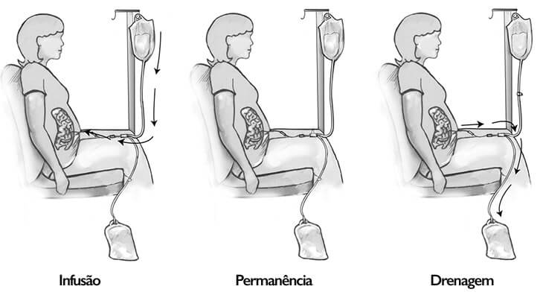
18º AUDHOSP
4°AUDHASS
SAÚDE SUPLEMENTAR
DIÁLISE PERITONIAL- FASES

Slide 18
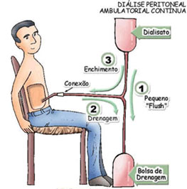
DIÁLISE PERITONIAL- DPAC

Slide 19
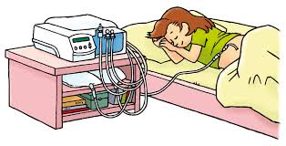
DIÁLISE PERITONIAL- DPA

Slide 20
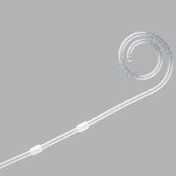
DIÁLISE PERITONIAL
Necessita de um acesso para ser realizada:
Um cateter que é colocado na cavidade peritoneal.
PROCEDIMENTOS RELACIONADOS:
0418010080 - Implante de cateter tipo Tenckhoff ou similar p/ DPA/DPAC
0702100030 - Cateter tipo Tenckhoff / similar de longa permanencia p/ DPI/DPAC/DPA
0418020035 - Retirada de cateter tipo tenckhoff / similar de longa permanência

Slide 21
03.05.01.018-2 - Treinamento de paciente submetido a dialise peritoneal - DPAC-DPA (9 Dias)
07.02.10.007-2 - Conjunto de troca p/ treinamento de paciente submetido a DPA / DPAC (9 dias) correspondente a 36 unidades
NECESSITA TREINAR O PACIENTE PARA REALIZAR A DIÁLISE:
Procedimentos relacionados:
0305010182 - Treinamento de paciente submetido a dialise peritoneal - DPAC-DPA (9 Dias)
0702100072 - Conjunto de troca p/ treinamento de paciente submetido a DPA / DPAC (9 dias) correspondente a 36 unidades

Slide 22
0305010166 - Manutenção e acompanhamento domiciliar de paciente submetido a DPA /DPAC - R$ 358,06
Consiste na avaliação do paciente pelo medico no estabelecimento de saúde e na assistencia domiciliar realizada pela (o) enfermeira(o) para orientação quanto a assepsia ambiental, estocagem dos conjuntos de troca e do uso correto quando houver uso de maquina cicladora, desde o inicio do tratamento que poderá abranger o período igual ou inferior a 15 dias ou de mês. A utilização de quantitativos de conjuntos de troca, instalação de maquina cicladora e equivalente a 15 dias ou de mês.
Procedimentos relacionados à DPA 0702100048 - Conj.Troca p/DPA (paciente-mês c/ instalação domiciliar e manutenção da maquina cicladora) - R$ 2.511,49 Consiste na disponibilização domiciliar dos conjuntos de troca para DPA com acessórios específicos para paciente que necessite realizar dialise peritoneal automática por mês com simultânea instalação e manutenção da maquina cicladora . 0702100056 - Conjunto de troca p/ paciente submetido a DPA (paciente-15 dias c/ instalação domiciliar e manutenção de maquina cicladora); R$ 1.255,74

Slide 23
Procedimentos relacionados à DPAC 0702100064 - Conjunto de troca p/ paciente submetido a DPAC (paciente-mês) correspondente a 120 unidades – R$ 1.893,68 Consiste na disponibilização domiciliar dos conjuntos de troca com acessórios específicos para o paciente que necessite realizar dialise peritoneal ambulatorial continua DPAC, paciente/mês. 0702100080 - Conjuntos de troca p/ paciente submetido a DPAC (paciente/15 dias) - R$ 946,84

Slide 24
DIÁLISE PERITONIAL
DPAC (Diálise Peritoneal Ambulatorial Contínua)
•DPA (Diálise Peritoneal Automática) :
Registro da descrição do acesso (cateter Tenckhoff e similares)
Registro do treinamento e do conjunto de troca para o treinamento;
Registros das consultas médicas mensais e visitas domiciliares da enfermeira;
Realização dos exames mensais, trimestrais, semestrais e anuais;
Registro de entrega, (frequência comprovando o recebimento) e notas fiscais dos conjuntos de troca.

Slide 25
HEMODIÁLISE
Utiliza uma membrana (um filtro)artificial – a máquina de hemodiálise
“Rim artificial”

Slide 26
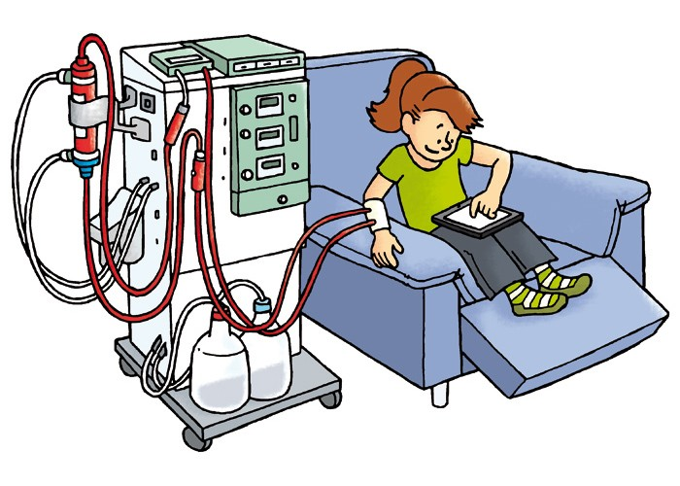
18º AUDHOSP
4°AUDHASS
SAÚDE SUPLEMENTAR

Slide 27
ACESSO PARA HEMODIÁLISE
É fundamental um acesso que forneça fluxo suficiente , seja resistente e duradouro o suficiente para possibilitar punções sucessivas com agulhas especiais (em média três vezes por semana).
Pode ser:
Temporário
- Cateter venoso central de duplo lumen– (tipo SHILLEY);
Duradouro/Permanentes:
- Fístulas Arteriovenosas – FAV- com ou sem enxertos;
- Cateteres de Longa Permanência para hemodiálise
O Acesso permanente ideal que fornece fluxo adequado, longo tempo de duração, baixo índice de complicações é a FAV
A FAV é feita por um cirurgião vascular unindo uma veia e uma artéria superficial do braço ou outro local de modo a permitir um fluxo de sangue superior a 250 ml/minuto.

Slide 28
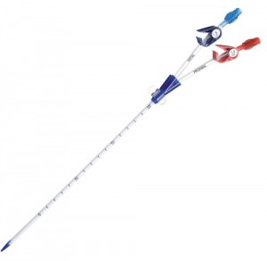
CATETER TEMPORÁRIO: TIPO SHILLEY
0418010064 - Implante de cateter duplo lumen p/hemodiálise (procedimento secundário)
0702100021 - Cateter p/ subclávia duplo lúmen p/ hemodiálise

Slide 29
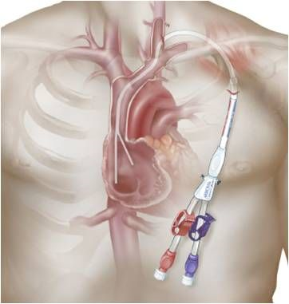
CATETER DE LONGA PERMANÊNCIA
0418010048 - Implante de cateter de longa permanência p/ hemodiálise (procedimento principal)
0702100013 - Cateter de longa permanência p/ hemodiálise

Slide 30
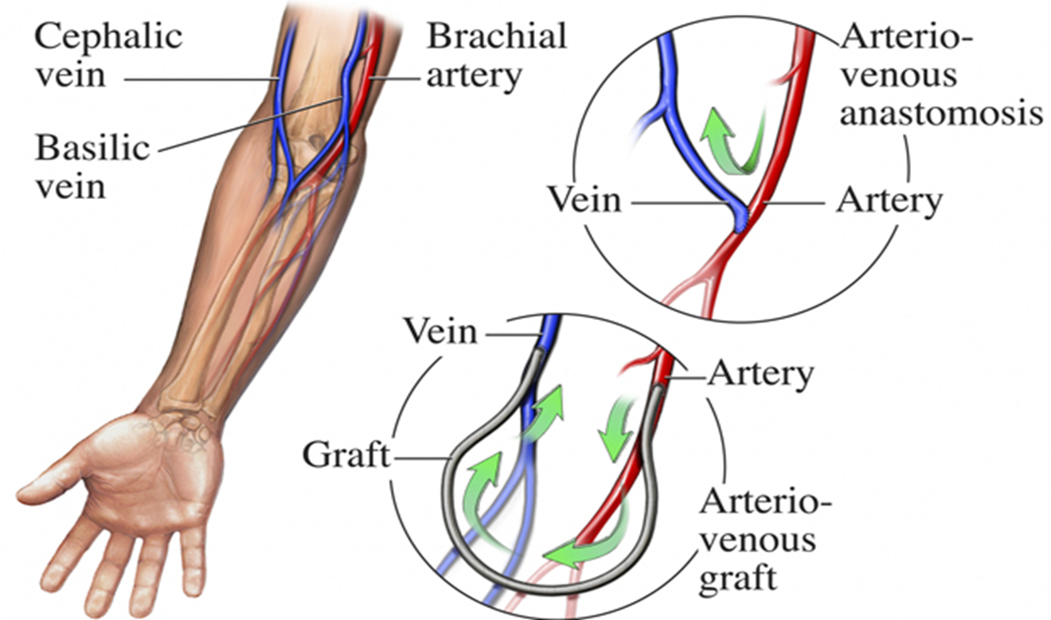
FÍSTULA ARTERIOVENOSA – (FAV)

Slide 31
FÍSTULA ARTERIOVENOSA – (FAV)
Procedimentos relacionados
0418010030 - Confecção de fistula arterio-venosa p/ hemodiálise (procedimento principal)
0418010021 - Confecção de fistula arterio-venosa c/ enxerto autólogo (procedimento principal)
0418010013 - Confecção de fistula arterio-venosa c/ enxertia de politetrafluoretileno (PTFE) (procedimento principal)
0418020019 - Intervenção em fistula arterio-venosa - (procedimento principal ou secundário)
0418020027 - Ligadura de fistula arterio-venosa - (procedimento principal ou secundário)

Slide 32
Procedimentos de hemodiálise
0305010107 - Hemodiálise (máximo 3 sessões por semana) – (procedimento principal)
0305010093 - Hemodiálise (máximo 1 sessão por semana - excepcionalidade) – (procedimento secundário)
0305010115 - Hemodiálise em paciente com sorologia positiva para HIV e/ou hepatite B e/ou hepatite C (máximo 3 sessões por semana) – (procedimento principal)
0305010123 - Hemodiálise em paciente com sorologia positiva para HIV e/ou hepatite B e/ou hepatite C (excepcionalidade - máximo 1 sessão / semana) – (procedimento secundário)

Slide 33
Os exames previstos nas portarias Ministeriais e realizados nos pacientes em diálise são procedimentos secundários e têm que ser informados na APAC.
São exames:
Mensais;
Trimestrais;
Semestrais
Anuais

Slide 34
Outras informações da APAC de TRS - Hemodiálise
C.I.D. PRINCIPAL N180
SECUNDARIO
CAUSAS ASSOCIADAS
TRU : 350
INSCRITO NA LISTA DA CNCDO : S (S/N)
ALBUMINA : 4 (%) HB : 10 (g%)
aa HIV : N (P/N)
aa HCV : N (P/N)
HBs Ag : N (P/N)
QTD. DE INTERVENCAO DE FISTULA:

Slide 35
SMS-SP SISTEMA DE INFORMACOES AMBULATORIAIS SAS/DATASUS/0570
25/08/2009 SINTESE DA PRODUCAO DO APAC - JUL/2009 12:35:41
UNIDADE : ---------------
APAC: 350922248434-0 Validade: 01/05/2009 - 31/07/2009 Tipo:CONTINUIDADE
Principal: 030501010-HEMODIALISE II (MAXIMO 3 SESSOES PO Rms:1153 31/07/2009
Paciente : 801434175657121 - -------
Mae : ---------
Responsavel: ===---- Sexo : M Dt.Nasc.: 14/01/1969
Municipio : 355030 SAO PAULO
Carater de atend.: Raca:02 PRETA
Mot.Saida/Perm.: 21 - PERMANENCIA POR CARACT.PROPRIAS DA DOENC
Processamento:07/2009 Producao:07/2009
C.I.D. PRINCIPAL N180
SECUNDARIO
CAUSAS ASSOCIADAS
TRU : 350
INSCRITO NA LISTA DA CNCDO : S (S/N)
ALBUMINA : 4 (%) HB : 10 (g%)
aa HIV : N (P/N)
aa HCV : N (P/N)
HBs Ag : N (P/N)
QTD. DE INTERVENCAO DE FISTULA:
MEDICO SOLICITANTE: . . - --------
CNS: 207270189860004
AUTORIZADOR: ------------
CNS: 000000000000000
SQ PROC. Qt.Prz. Vl.Prz. Qt.Apvd Vl.Apvd SITUACAO
01 030501010-7 223139 13 1.874,21 13 1.874,21 APROVADO TOTALMENTE
02 020202037-1 221105 2 3,06 2 3,06 APROVADO TOTALMENTE
03 020201069-4 221105 2 3,70 2 3,70 APROVADO TOTALMENTE
04 020201031-7 221105 1 1,85 1 1,85 APROVADO TOTALMENTE
05 020201060-0 221105 1 1,85 1 1,85 APROVADO TOTALMENTE
06 020201021-0 221105 1 1,85 1 1,85 APROVADO TOTALMENTE
07 020201043-0 221105 1 1,85 1 1,85 APROVADO TOTALMENTE
08 020201065-1 221105 1 2,01 1 2,01 APROVADO TOTALMENTE
09 020201047-3 221105 1 1,85 1 1,85 APROVADO TOTALMENTE
10 020202030-4 221105 1 1,53 1 1,53 APROVADO TOTALMENTE
11 020203097-0 221105 1 18,55 1 18,55 APROVADO TOTALMENTE
12 020203063-6 221105 1 18,55 1 18,55 APROVADO TOTALMENTE
13 020201067-8 221105 1 3,51 1 3,51 APROVADO TOTALMENTE
14 030501009-3 223139 1 143,89 143,89 APROVADO TOTALMENTE

Slide 36
Registros obrigatórios para o correto faturamento:
Hemodiálise
Registros completos das sessões de hemodiálise (prescrição médica da sessão, dados da execução e parâmetros de controles, entre outros)
Resultados dos exames cobrados na competência
Comprovação da realização do acesso cobrado por meio de descrição cirúrgica, quando houve;
Frequência Individual devidamente assinada pelo paciente ou responsável nos dias das sessões

Slide 37
Tratamento ambulatorial do câncer
APAC ONCOLOGIA – RADIOTERAPIA E QUIMIOTERAPIA
AGRDECIMENTOS ESPECIAIS
Dra. Maria Inez P. Gadelha
Dra. Maria Adelaide de Sousa Werneck
RADIOTERAPIA ONCOLÓGICA:
Guilherme J. R. Pereira
Serviço de Radioterapia
Instituto Nacional de Câncer
Tel.: (21) 2506-6194
Endereço Eletrônico: arnt@inca.gov.br

Slide 38
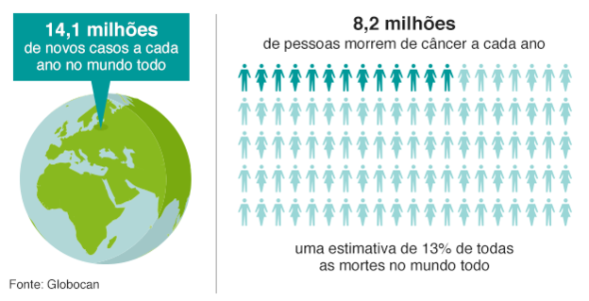
Impacto do câncer no mundo
Fonte: https://www.bbc.com/portuguese/noticias/2016/02/160204_gch_graficos_cancer_fn

Slide 39
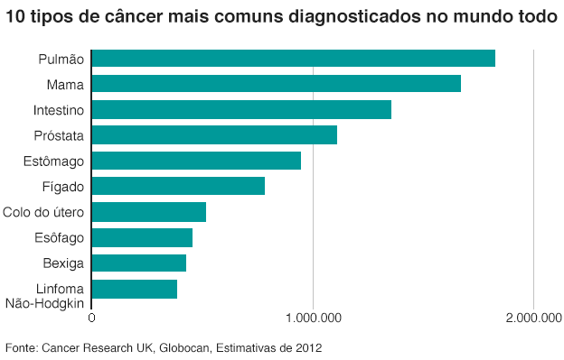
impacto do câncer no mundo
Fonte:https://www.bbc.com/portuguese/noticias/2016/02/160204_gch_graficos_cancer_fn

Slide 40
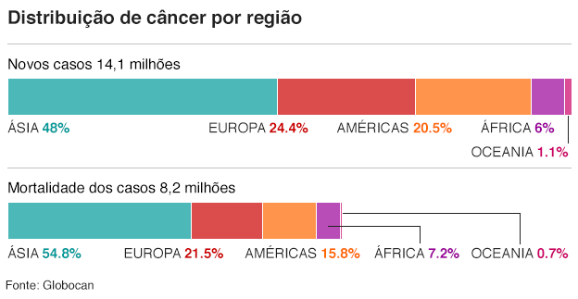
O câncer no mundo
Fonte:https://www.bbc.com/portuguese/noticias/2016/02/160204_gch_graficos_cancer_fn

Slide 41
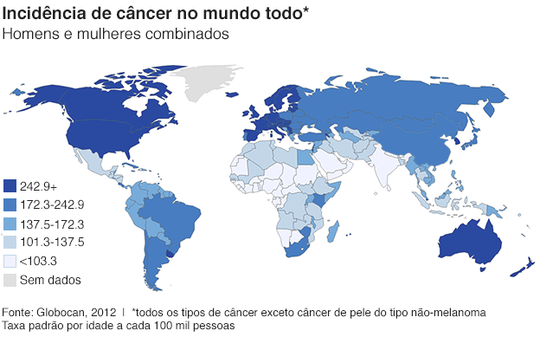
O câncer no mundo
Fonte:https://www.bbc.com/portuguese/noticias/2016/02/160204_gch_graficos_cancer_fn

Slide 42
O câncer no mundo
FATORES DE RISCO
UM TERÇO DE TODOS OS CÂNCERES TEM QUATRO FATORES PRINCIPAIS DE RISCO
TABAGISMO
2. Dieta e obesidade
3. Álcool
4. Sedentarismo
Quem realiza s principais ações no enfrentamento dos fatores de risco?
Fonte:https://www.bbc.com/portuguese/noticias/2016/02/160204_gch_graficos_cancer_fn

Slide 43
O câncer no mundo
ACESSO A ANALGÉSICOS PARA PACIENTES DE CÂNCER AO REDOR DO MUNDO
99% de todas as mortes sem tratamento e dolorosa ocorrem nos países em desenvolvimento
90% do consumo global de analgésicos opióides ocorre em Austrália, Canadá, Nova Zelândia, Estados Unidos e alguns países Europeus;
Menos de 10% dos remédios é consumido por 80% da população mundial
Worldcancerday.org
Fonte:https://www.bbc.com/portuguese/noticias/2016/02/160204_gch_graficos_cancer_fn

Slide 44
O câncer no mundo
VIVENDO COM O CÂNCER
169,3 milhões é o número de anos de vida saudável que deverão ser perdidos ao redor do mundo por causa da doença
32,6 milhões de pessoas vivem com câncer no mundo (aquelas diagnosticadas em 2007 e que estavam vivas até o final de 2012, ano que marca as mais recentes estatísticas)
GLOBOCAN, 2008 e 2012
Fonte:https://www.bbc.com/portuguese/noticias/2016/02/160204_gch_graficos_cancer_fn

Slide 45
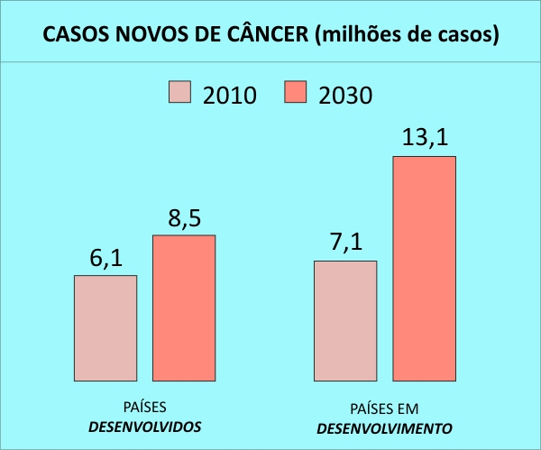
https://setorsaude.com.br/o-custo-do-tratamento-do-cancer-no-brasil/

Slide 46
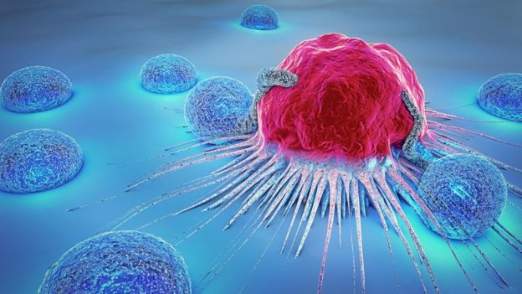
Quanto o câncer custa à economia do Brasil?
“Na média, cada vida perdida por câncer no Brasil gera uma perda econômica de US$ 53,3 mil - sem contar os gastos com tratamento de saúde”
https://www.bbc.com/portuguese/geral-43047430

Slide 47

Quanto o câncer custa à economia do Brasil?
O custo das mortes por tabagismo no Brasil foi estimado em US$ 402 milhões por ano
https://www.bbc.com/portuguese/geral-43047430

Slide 48
Quanto o câncer custa à economia do Brasil?
O impacto humano do câncer é bem conhecido: são mais de 225 mil mortes no Brasil a cada ano. Mas agora, um estudo inédito também mediu as perdas que esse mal impõe à economia, levando em conta o recuo na produtividade causado pelos 87 mil óbitos registrados na população economicamente ativa - ou seja, pessoas com idade entre 15 a 65 anos.
A estimativa é de que o país sofra um prejuízo de US$ 4,6 bilhões anuais, o equivalente a R$ 15 bilhões e a 0,21% de toda a riqueza gerada.
O cálculo considera a renda média dos profissionais, quantos anos deixaram de ser trabalhados e com quanto eles poderiam ter contribuído economicamente por meio de salário e emprego até o final da carreira. Não foram incluídas crianças, pessoas que estavam em idade de aposentadoria e os gastos de saúde com os doentes.
https://www.bbc.com/portuguese/geral-43047430

Slide 49
“ESTIMATIVAS DE CASOS DE CANCER NO BRASIL
https://www.inca.gov.br/sites/ufu.sti.inca.local/files//media/document//estimativa-incidencia-de-cancer-no-brasil-2018.pdf

Slide 50
Existem três formas de tratamento do câncer:
cirurgia, - Procedimentos informados na AIH
radioterapia e
quimioterapia.
Atualmente, poucas são as neoplasias malignas tratadas com apenas uma modalidade terapêutica.
Procedimentos Informados na APAC

Slide 51
APAC ONCO
APAC = PORTARIA 2.043, DE 14/10/96
PORTARIA Nº 3.536 DE 2 DE SETEMBRO DE 1998 - define as normas de autorização e a codificação dos procedimentos de quimioterapia e radioterapia no âmbito do SUS

Slide 52

TRATAMENTO DE CÂNCER RESUMIDO POR ESTÁDIOS
Estádio 0
Cirurgia (CIR)
Radioterapia (RT) ou não (1)
Estádio I
CIR ou não (1)
RT ou não (1)
Quimioterapia (QT) adjuvante ou não (1)
QT curativa (2)
Estádio III
CIR
RT
QT prévia
QT adjuvante
QT curativa (2)
QT de controle ou não (1)
Estádio II
CIR
RT
QT adjuvante
QT prévia ou não (1)
QT curativa (2)
Estádio IV ou Recidiva
CIR ou não (1)
RT ou não (1)
QT paliativa
QT curativa ou não (1 e 2)
QT de controle ou não (1)
Ver a descrição do procedimento ou consultar a CGAC/DAE/SAS/MS (e-mail: cgac@saude.gov.br) ou o INCA (arnt@inca.gov.br).
(2) Tumores curáveis pela QT.

Slide 53
FINALIDADES DA APAC-ONCO
Cobrança e Pagamento de Procedimentos de Quimioterapia e Radioterapia
Controle e Avaliação/Auditoria
Consultoria à Distância/Pareceres
Planejamento e Programação
Organização da Assistência Oncológica
Epidemiologia/Registro Hospitalar de Câncer
Produção Científica/Avaliação de Resultados
Estimativa da demanda atendida e reprimida
Fonte: Apresentação Dra .Maria Ignez P. Gadelha.

Slide 54
RADIOTERAPIA

Slide 55
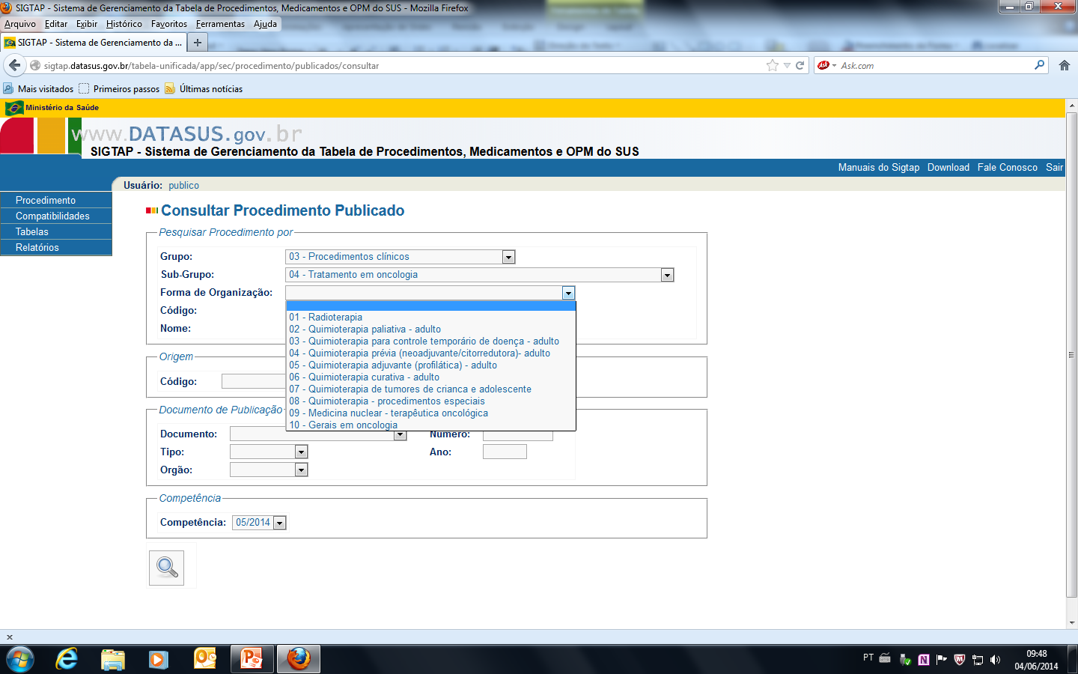

Slide 56
O QUE É A RADIOTERAPIA (RT)?
A radioterapia é uma modalidade clínica que consiste na utilização de radiações ionizantes para tratamento do câncer. A radiação age no DNA da célula, causando danos que podem levar à morte das células tumorais. Eventualmente, também é usada para tratamento de doenças benignas.

Slide 57
De acordo com dados da Organização Mundial de Saúde (OMS), aproximadamente 70% dos pacientes com diagnóstico de câncer serão submetidos à radioterapia em alguma fase de seu tratamento.
Fontes: www.accamargo.org.br/Radioterapia‎ - acesso em 14/04/2014

Slide 58
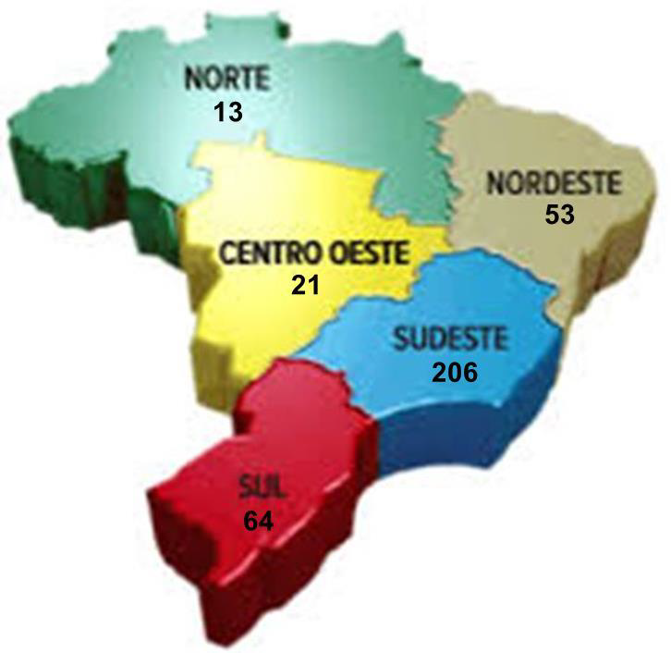
Demanda Populacional por Radioterapia
“A Organização Mundial de Saúde recomenda um máquina de megavoltagem para cada 250.000 a 300.000 habitantes”
RinfussaM et al. RepPractOncol Radiother 18:159-172, 2013
Aparelhos de Megavoltagem no Brasil
Total: 357 aparelhos de megavoltagem
Disponibilidade 1/ 300.000 habitantes
•Norte: 0,23
•Nordeste: 0,28
•Centro-Oeste: 0,41
•Sudeste: 0,75
•Sul: 0,66
•Brasil: 0,54
www.ibge.gov.br–estimativa populacional para 2014
Modificado de Maria Helena Marechal –CNEN –Congresso Brasileiro de Radioterapia 2015
Fonte: http://www.oncologiaalentejo.com/radioterapia-estereotaxica

Slide 59
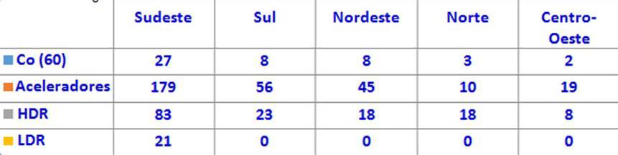
Aparelhos de Megavoltagem no Brasil

Slide 60
O Brasil possui 243 aparelhos para tratamento de radioterapia na rede pública em funcionamento.
Até 2019, considerando inclusão de novos aparelhos e substituição e novas habilitações, serão 331 equipamentos de radioterapia
Fonte: https://vivabem.uol.com.br/noticias/redacao/2019/03/28/5-mil-pacientes-morrem-por-falta-de-radioterapia-mas-cenario-deve-mudar.htm

Slide 61
OBJETIVO DA RT:
Estabelecer a dose de radiação a determinado volume de doença com o mínimo dano aos tecidos sadios, proporcionando a cura ou aumentando a sobrevida do paciente, com a melhor qualidade de vida possível.

Slide 62
FINALIDADES DA RADIOTERAPIA
PALIATIVA
PRÉ-OPERATÓRIA
PÓS-OPERATÓRIA
CURATIVA
ANTI-ÁLGICA
ANTI-HEMORRÁGICA

Slide 63
Radioterapia Pré-Operatória
Radioterapia paliativa
Objetiva o tratamento local do tumor primário ou de metástase(s), sem influenciar a taxa da sobrevida global do paciente. Geralmente, a dose aplicada é menor do que a dose máxima permitida para a área.
Radioterapia Pré-Operatória (RT Prévia ou Citorredutora)
É a radioterapia que antecede a principal modalidade de tratamento, a cirurgia, para reduzir o tumor e facilitar o procedimento operatório. A dose total aplicada é menor do que a dose máxima permitida para a área.

Slide 64
Radioterapia Curativa
Consiste na principal modalidade de tratamento e visa à cura do paciente. A dose utilizada é geralmente a dose máxima que pode ser aplicada na área.

Slide 65
Radioterapia Pós-Operatória ou Pós-QT
(RT Profilática)
Segue-se à principal modalidade de tratamento do paciente, com a finalidade de esterilizar possíveis focos microscópicos do tumor. Como as anteriores, a dose total não alcança a dose máxima permitida para a área.

Slide 66
RADIOTERAPIA ANTI-ÁLGICA
Radioterapia paliativa com esta finalidade específica. Tanto pode ser aplicada em dose
única como pode ser aplicada diariamente ou, em doses diárias maiores, semanalmente.
Como é de finalidade paliativa, a dose total é menor do que a máxima permitida para a área, exceto nos casos especificados como metástases.

Slide 67
RADIOTERAPIA ANTI-HEMORRÁGICA
Radioterapia paliativa com esta finalidade específica. Como é de finalidade paliativa, a dose total deve ser menor do que a máxima permitida para a área, podendo ser aplicada em dose única ou diária, porém, excepcionalmente, pode se maior que a máxima.

Slide 68
RADIOTERAPIA
EXTERNA
INTERNA
Roentgenterapia
Cobaltoterapia
Acelerador linear só de fótons
Acelerador linear de fótons e elétrons
Betaterapia
Radiomoldagem
Braquiterapia de baixa taxa de dose
Iodoterapia
Braquiterapia de alta taxa de dose (HDR)

Slide 69
RADIOTERAPIA
Braquiterapia: tratamento à curta distância
“A palavra braquiterapia origina-se do grego (brachys = junto, próximo)”
Teleterapia: tratamento à longa distância

Slide 70
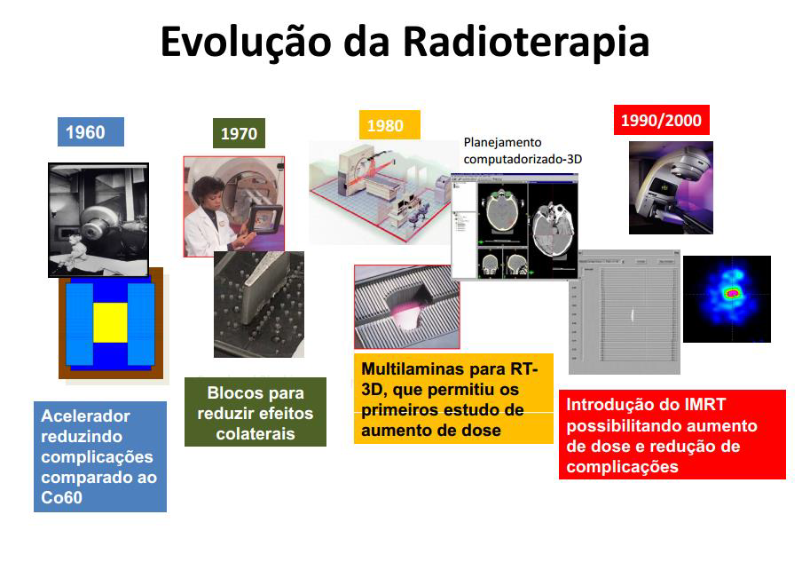
18º AUDHOSP
4°AUDHASS
SAÚDE SUPLEMENTAR
Fonte: Apresentação Prof. Dr. Harley Francisco de Oliveira – 15º AUDHOSP - Aguas de Lindoia/São Paulo - 2016

Slide 71
Evolução da Precisão e Qualidade do Tratamento com Radioterapia
SAÚDE SUPLEMENTAR
RT convencional
Até 1972
RT conformacional
Após 1972
IMRT; VMAT
1996
IGRT; SBRT
2004
Fonte: Apresentação Prof. Dr. Harley Francisco de Oliveira – 15º AUDHOSP - Aguas de Lindoia/São Paulo - 2016

Slide 72
18º AUDHOSP
4°AUDHASS
SAÚDE SUPLEMENTAR
Modalidades de tratamento de teleterapia:
Convencional (2D)
Conformacional (3D)
IMRT (Intensity Modulated Radioteraphy)
VMAT (IMRT ARC)
IGRT (Image Guided)
SBRT
Radiocirurgia
Gating

Slide 73
Modalidades de tratamento de teleterapia:
Radioterapia Conformacional (3D)
“A radioterapia conformacional 3D (3D-RT) é uma forma avançada de radioterapia externa que utiliza imagens adquiridas por tomografia computadorizada, ressonância magnética ou tomografia por emissão de pósitrons e as transfere ao computador de planejamento para criar uma imagem tridimensional do tumor, possibilitando que múltiplos feixes de radiação de intensidade uniforme possam ser conformados exatamente para o contorno determinado da área alvo de tratamento, com as margens de segurança determinadas”

Slide 74
18º AUDHOSP
4°AUDHASS
SAÚDE SUPLEMENTAR
Modalidades de tratamento de teleterapia:
IMRT (Intensity Modulated Radioteraphy)
“A IMRT é baseada na aceleração linear desenvolvida no final dos anos 90 que, além de permitir a conformação da radiação para o contorno da área alvo, ainda utiliza múltiplos feixes de radiação angulares e de intensidades não uniformes. Esta técnica é uma evolução temporal da 3D-RT por ser capaz de modular o feixe de tratamento, oferecendo maior intensidade de dose na área de interesse e poupando as áreas onde esta Intensidade não é desejada.”

Slide 75
IMRT combina dois avanços comparado ao 3D-CRT:
1.Planejamento inverso do tratamento com otimização por computador.
2.Controle computacional da modulação da intensidade do feixe de radiação durante o tratamento.

Slide 76
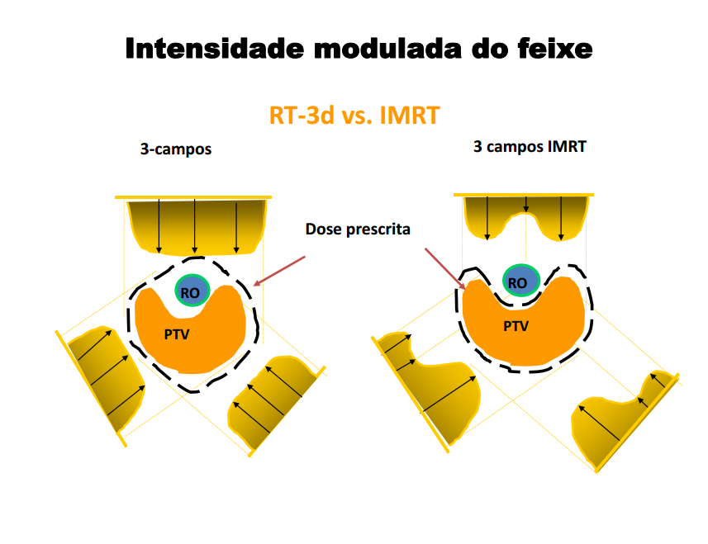
Fonte: Apresentação Prof. Dr. Harley Francisco de Oliveira – 15º AUDHOSP - Aguas de Lindoia/São Paulo - 2016

Slide 77
Modalidades de tratamento de teleterapia:
Radioterapia Estereotáxica Corporal (SBRT)​
(SBRT= Stereotactic Body Radiotherapy)
“A radioterapia estereotáxica corporal constitui um tipo de radioterapia de alta precisão e cuja localização se reporta, habitualmente, às localizações extracranianas, como sucede com as metástases pulmonares, hepáticas ou que se localizem perto de áreas muito sensíveis (como a medula) e nas quais seja necessário libertar doses elevadas que excedem a tolerância normal dos órgãos, junto das quais se encontram.”
Fonte: http://www.oncologiaalentejo.com/radioterapia-estereotaxica

Slide 78
Fluxograma de Tratamento
Fonte: Apres Prof. Dr. Guilherme J. R. Pereira - INCA

Slide 79
Planejamento
Volume de Tratamento
Dose e Fracionamento
Técnica de Tratamento
Fonte: Apres Prof. Dr. Guilherme J. R. Pereira - INCA

Slide 80
Planejamento
03.04.01.020-0 - PLANEJAMENTO SIMPLES (POR TRATAMENTO) Valor: 60,00
Procedimento que tem a finalidade de estabelecer as doses e a programação da aplicação da radioterapia externa por meio não computadorizado . ...
03.04.01.018-9 - PLANEJAMENTO COMPLEXO (POR TRATAMENTO) Valor: R$ 120,00
Procedimento que tem a finalidade de estabelecer as doses e a programacao da aplicação da radioterapia externa por meio computadorizado. ...
03.04.01.031-6 - PLANEJAMENTO PARA RADIOTERAPIA CONFORMADA TRIDIMENSIONAL (POR TRATAMENTO). - Valor: R$ 480,00
Planejamento baseado na reconstituição tridimensional (3d), para a radioterapia conformada (conformacional) de Adenocarcinoma de Próstata em estádio I ou II e de Tumor Cerebral..
Não inclui o exame de tomografia computadorizada...
Fonte: SIGTAP/DATASUS

Slide 81
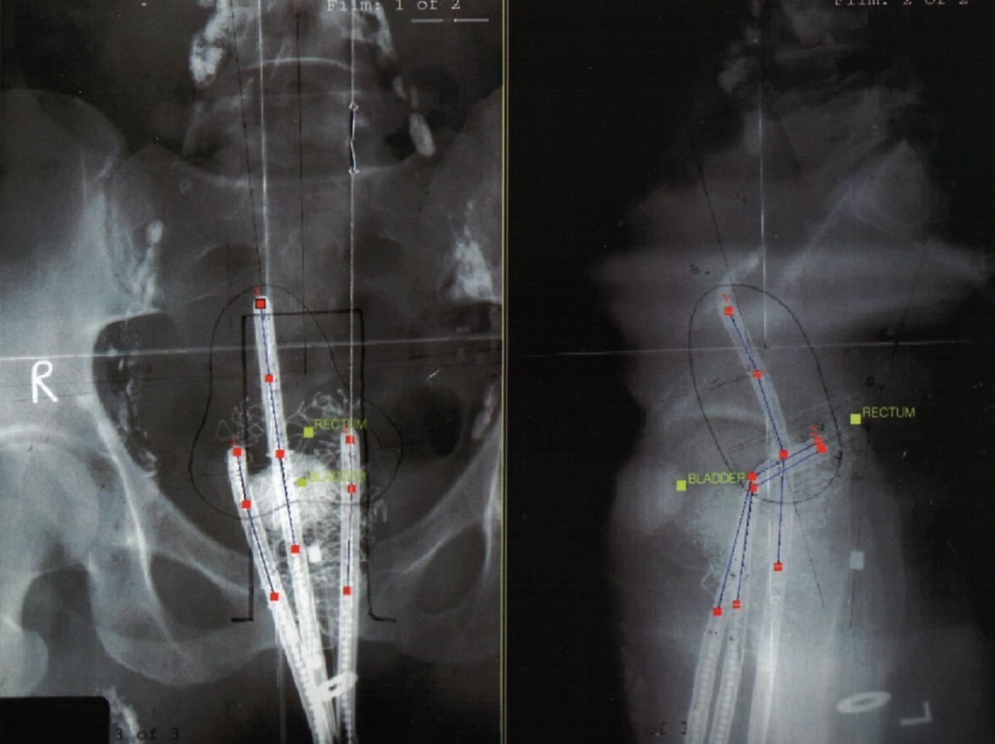
Planejamento Braquiterapia
Fonte: Apres Prof. Dr. Guilherme J. R. Pereira - INCA

Slide 82
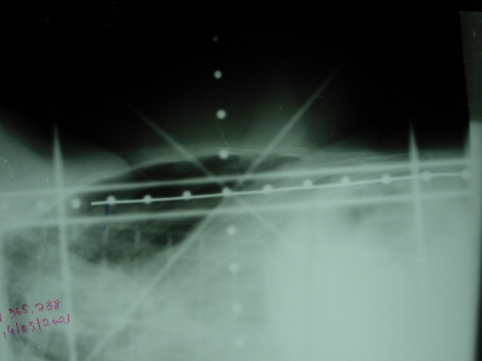
Simulação 2D
Fonte: Apres Prof. Dr. Guilherme J. R. Pereira - INCA

Slide 83
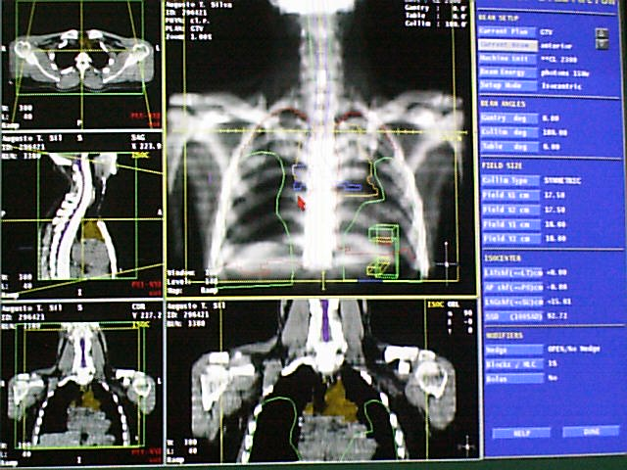
Simulação 3D
Fonte: Apres Prof. Dr. Guilherme J. R. Pereira - INCA

Slide 84
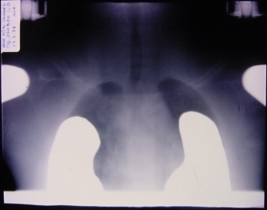
03.04.01.008-1 - VERIFICAÇÂO POR IMAGEM EM RADIOTERAPIA
Descrição: Técnica de imagem utilizada no planejamento radioterápico e na verificação periódica da adequação da aplicação da radioterapia, permitindo verificar se área delimitada encontra-se enquadrada nos campos planejados. O procedimento mensal corresponde a média dos quantitativos de imagens utilizáveis em um mês de radioterapia.
Valor: R$ 30,00 Quantidade Máxima: 1

Slide 85
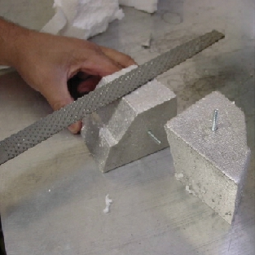
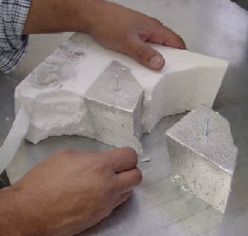
03.04.01.030-8 - COLIMAÇÃO PERSONALIZADA
Descrição: Artefato resistente a radiação desenhado de forma personalizada para proteção de áreas supersensíveis (como o sistema nervoso central, conteúdo orbitário, pulmões, mucosa retal). Quantidade máxima: 04 Valor: R$ 52,00

Slide 86
Modalidades de Braquiterapia
Contato - betaterapia
Placas ou discos - Co⁶⁰ , Sr⁹⁰
Intraluminal
Intracavitária
Intersticial
Sementes e fios – Cs¹³⁷, Ir¹⁹² , Pd¹⁰³ , I¹²⁵

Slide 87
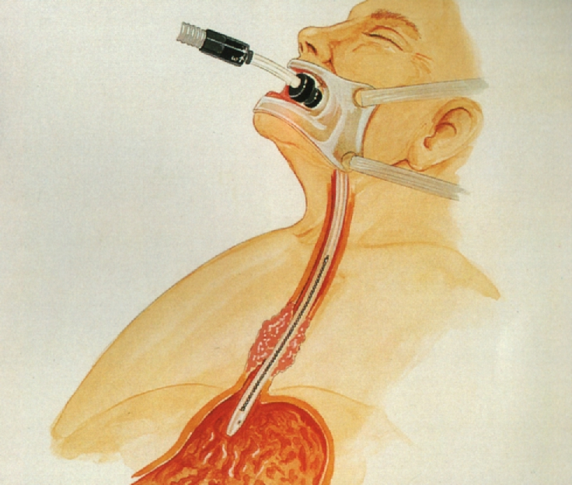
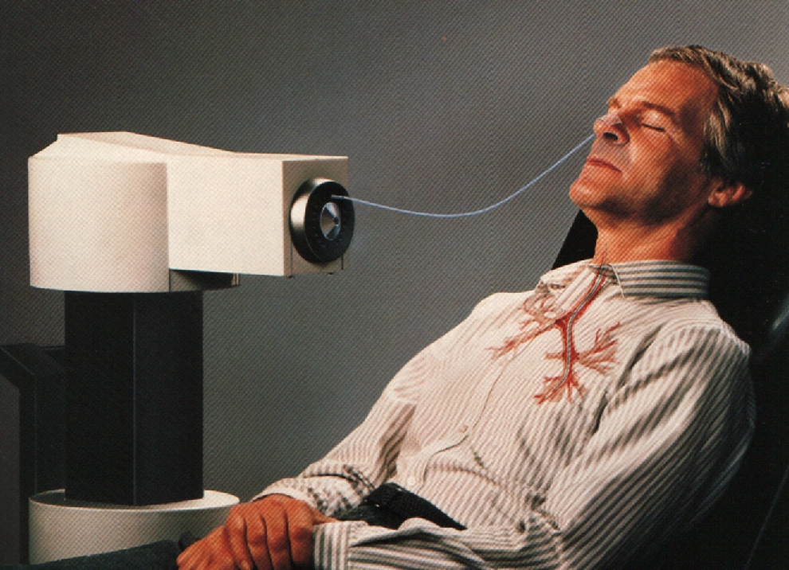
Modalidades de Braquiterapia INTRALUMINAL Alta taxa ( HDR)

Slide 88
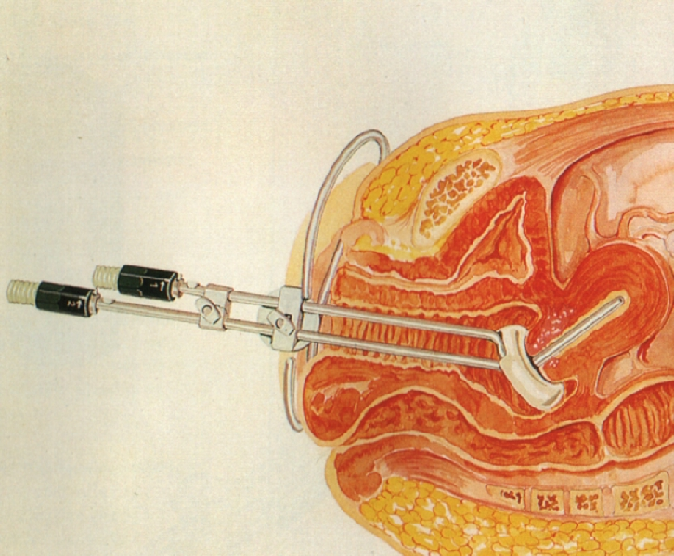
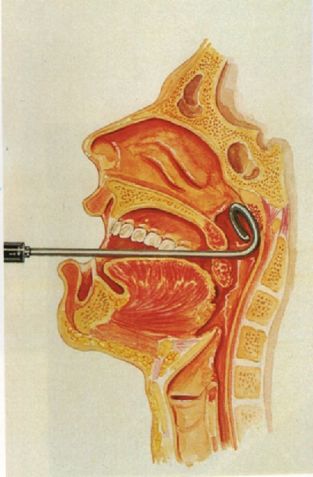
Modalidades de Braquiterapia INTRACAVITÁRIO HDR e LDR

Slide 89
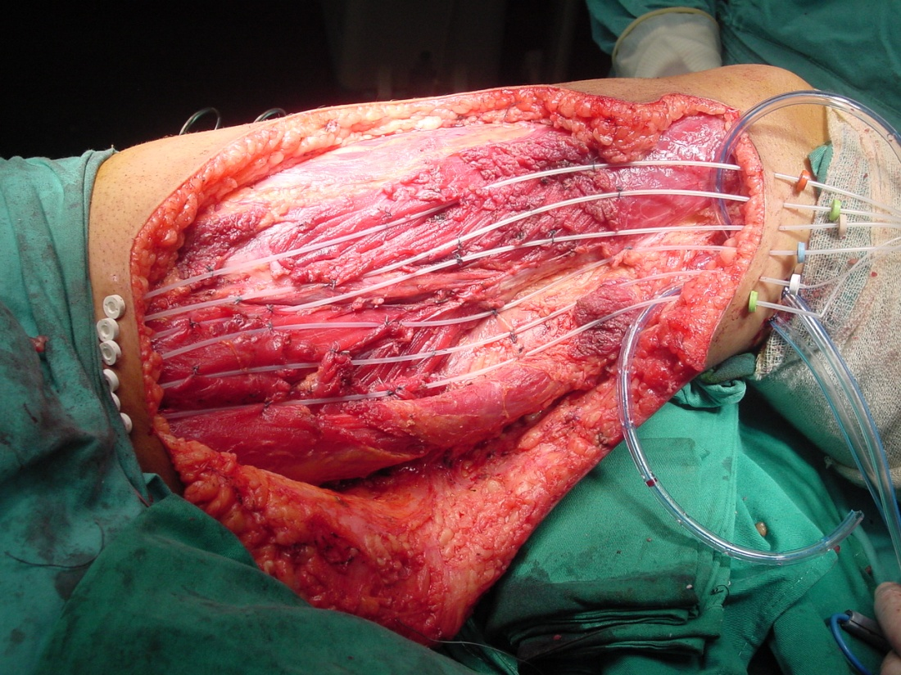
Modalidades de Braquiterapia
INTERSTICIAL HDR e LDR

Slide 90
PT SAS/MS 263/2019
Art. 1º Ficam excluídos da Tabela de Procedimentos, Medicamentos, Órteses/Próteses e Materiais Especiais do SUS, os procedimentos a seguir especificados
Art. 2º Ficam mantidos na Tabela de Procedimentos, Medicamentos, Órteses/Próteses e Materiais Especiais do SUS, os procedimentos a seguir especificados:
CÓDIGO | PROCEDIMENTO
03.04.01.011-1 | Internacão p/ radioterapia externa (cobaltoterapia / acelerador linear)
03.04.01.017-0 | Narcose de criança (por procedimento)

Slide 91
PT SAS/MS 263/2019
Art. 3º Fica alterado na Tabela de Procedimentos, Medicamentos, Órteses/Próteses e Materiais Especiais do SUS o nome do procedimento 0304010340, para Narcose para braquiterapia (por procedimento).

Slide 92
PT SAS/MS 263/2019
Art. 4º Fica alterada na Tabela de Procedimentos, Medicamentos, Órteses/Próteses e Materiais Especiais do SUS, a descrição dos procedimentos a seguir especificados:
CÓDIGO | PROCEDIMENTO | NOVA DESCRIÇÃO
0304010340 | Narcose para braquiterapia (por procedimento) | Sedação/anestesia para se manter a necessária imobilidade durante a braquiterapia ginecológica, prostática, de pele ou de partes moles, quando indicada.
0304010359 | Internação para radioterapia estereotáxica de sistema nervoso central | Internação de paciente (criança, adolescente e adulto) para radioterapia estereotáxica de sistema nervoso central, em dose única (radiocirurgia) ou em múltiplas frações (dose fracionada), encaminhado de um estado a outro por meio da Central Nacional de Regulação de Alta Complexidade (CNRAC). Admite registro e cobrança concomitantes com o procedimento 03.04.01.051-0 - Radioterapia estereotáxica. Excludente com os procedimentos 03.04.01.011-1 - Internação p/ radioterapia externa (cobaltoterapia /acelerador linear) e 03.04.01.059-6 Internação para Braquiterapia.

Slide 93
PT SAS/MS 263/2019
Art. 5º Ficam incluídos na Tabela de Procedimentos, Medicamentos, Órteses/Próteses e Materiais Especiais do SUS, os procedimentos relacionados no Anexo a esta Portaria.
§1º Cada procedimento radioterápico será registrado de acordo com a localização do tumor, sendo autorizado apenas um procedimento para cada sítio tumoral, salvo as condições discriminadas por esta Portaria.
§2º Procedimentos de radioterapia que, em sua descrição, incluem a irradiação da cadeia de drenagem linfática não devem ser autorizados concomitantemente com o procedimento 0304010545 Radioterapia de cadeia linfática; no caso dos procedimentos cuja descrição especificam não a incluir, a concomitância com o procedimento 0304010545 Radioterapia de cadeia linfática não é geral nem obrigatória, aplicando-se apenas quando indicada

Slide 94
PT SAS/MS 263/2019 - Art. 5º ...
§3º Deverá ser liberada somente uma Solicitação/Autorização de Procedimentos Ambulatoriais (APAC) por tratamento, independentemente do número de sessões ou duração da radioterapia
§4º A APAC de radioterapia será única, com validade fixa e máxima de 3 (três) meses.

Slide 95
PT SAS/MS 263/2019 - Art. 5º...
§5º Dois procedimentos de radioterapia realizados em um mesmo paciente, de forma sequencial, em uma mesma localização ou em localizações distintas deverão ser registrados em APAC distintas, desde que respeitadas a compatibilidades entre os mesmos quando a localização for a mesma, constantes do Anexo II.
§6º Em caso de dois procedimentos de radioterapia de um mesmo sítio anatômico em um mesmo paciente de forma sequencial, deverão ser registrados em APAC distintas desde que sejam observadas as compatibilidades constantes do Anexo II.
§7º Em caso de dois procedimentos de radioterapia de sítios anatômicos distintos e em um mesmo paciente, o máximo de APAC únicas liberadas serão duas, desde que sejam observadas as compatibilidades constantes do Anexo II.

Slide 96
PT SAS/MS 263/2019
Art. 6º Caso de carcinoma in situ deve ser considerado estágio 0 de câncer e, assim, codificado no Capítulo II da Classificação Estatística Internacional de Doenças e Problemas Relacionados à Saúde (CID).
Art. 7º Em caso de óbito do paciente ou suspensão do tratamento no transcurso do mesmo, o procedimento registrado será ressarcido integralmente desde que se tenham iniciado as aplicações do tratamento planejado de forma compatível com a expectativa de vida do paciente.

Slide 97
PT SAS/MS 263/2019
Art. 8º Em caso de radioterapia de resgate, será autorizada somente uma vez nova APAC para um mesmo procedimento radioterápico para re-irradiação de um mesmo sítio anatômico em um mesmo paciente, desde que respeitado o período mínimo de 6 (seis) meses entre o término do primeiro tratamento e o início do segundo.

Slide 98
Procedimentos Excluídos / Incluídos - 05/2019 PORTARIA SAS/MS nº 263 de 22/02/19 –

Slide 99
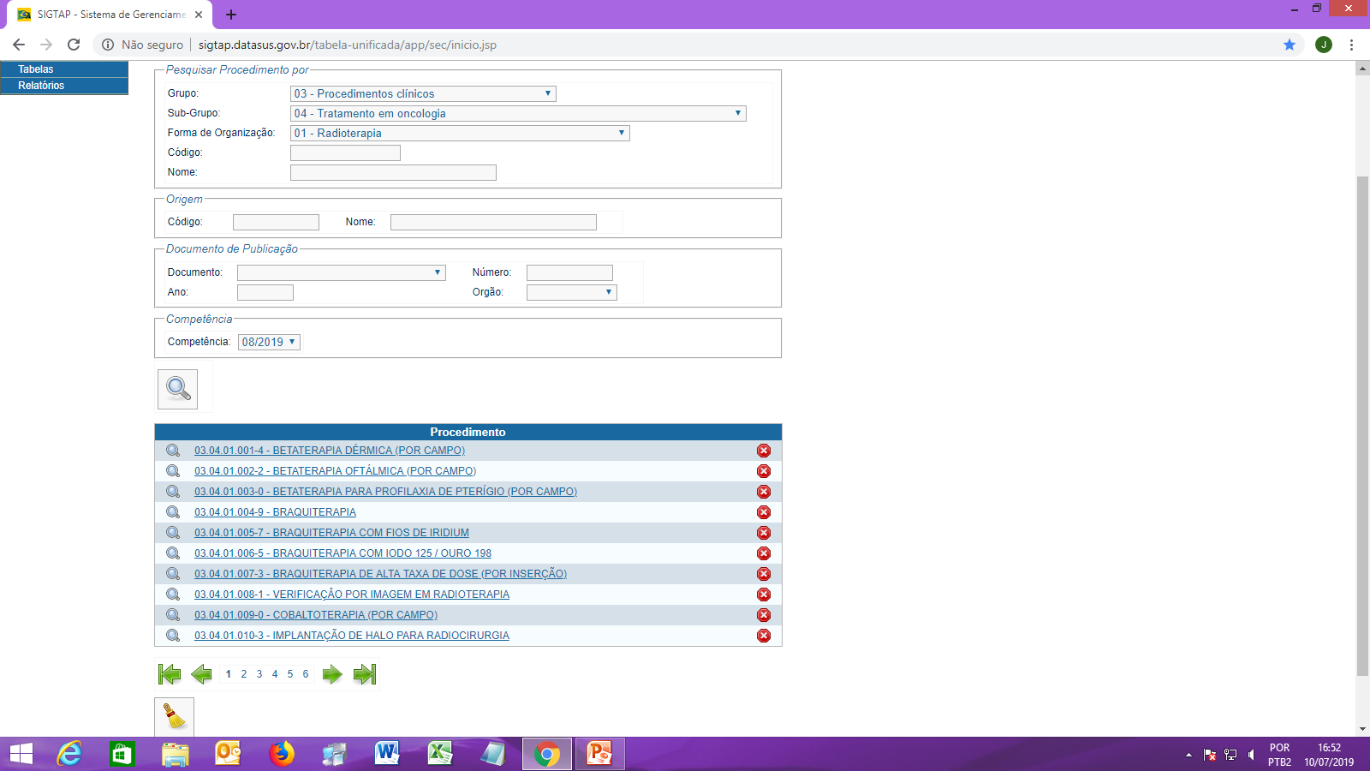
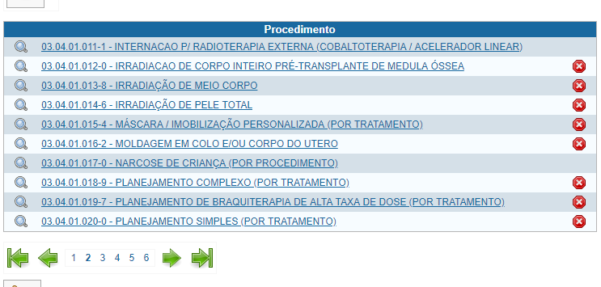

Slide 100
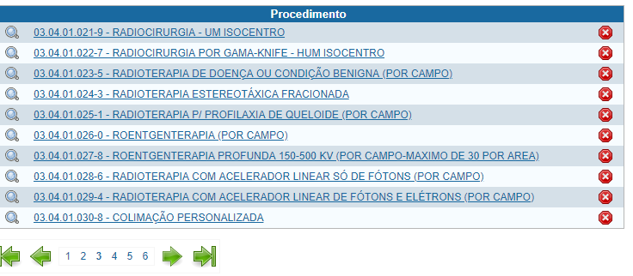
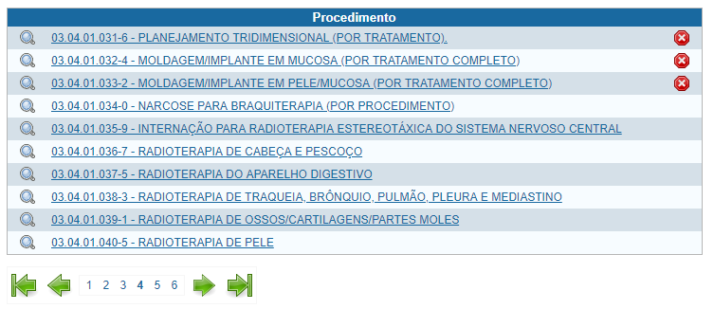

Slide 101
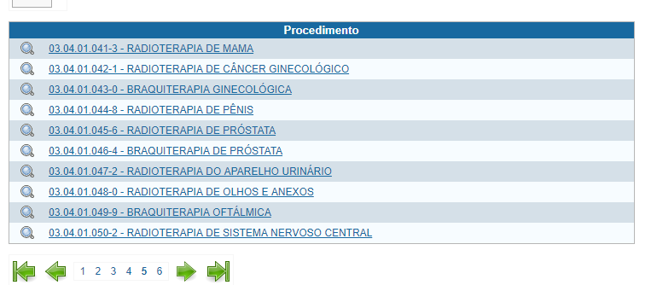
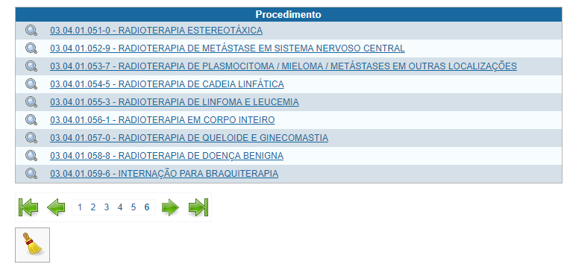

Slide 102
03.04.01.036-7 - RADIOTERAPIA DE CABEÇA E PESCOÇO – (R$ 4.168,00) Consiste na radioterapia da região de cabeça e pescoço, incluindo a irradiação do sítio anatômico e da respectiva cadeia de drenagem linfática regional (retrofaríngea, parafaríngea, cervical, supraclavicular).
Modalidade de Atendimento: | Ambulatorial
Complexidade: | Alta Complexidade
Financiamento: | Média e Alta Complexidade (MAC)
Instrumento de Registro: | APAC (Proc. Principal)
Sexo: | Ambos
Quantidade Máxima: | 1
Idade Mínima: | 0 meses
Idade Máxima: | 130 anos
Atributos Complementares: | Exige CNSExige registro na APAC de dados complementares
ORIGEM
0304010308 | COLIMAÇÃO PERSONALIZADA
0304010154 | MÁSCARA / IMOBILIZAÇÃO PERSONALIZADA (POR TRATAMENTO)
0304010286 | RADIOTERAPIA COM ACELERADOR LINEAR SÓ DE FÓTONS (POR CAMPO)
0304010294 | RADIOTERAPIA COM ACELERADOR LINEAR DE FÓTONS E ELÉTRONS (POR CAMPO)
0304010090 | COBALTOTERAPIA (POR CAMPO)
0304010081 | VERIFICAÇÂO POR IMAGEM EM RADIOTERAPIA
0304010200 | PLANEJAMENTO SIMPLES (POR TRATAMENTO)
0304010189 | PLANEJAMENTO COMPLEXO (POR TRATAMENTO)

Slide 103
03.04.01.037-5 - RADIOTERAPIA DO APARELHO DIGESTIVO - R$ 4.148,00 Consiste na radioterapia de câncer de esôfago, estômago, alças intestinais, reto, sigmoide, canal anal, pâncreas, fígado ou vias biliares. Inclui irradiação de cadeia de drenagem linfática regional.
Modalidade de Atendimento: | Ambulatorial
Complexidade: | Alta Complexidade
Financiamento: | Média e Alta Complexidade (MAC)
Instrumento de Registro: | APAC (Proc. Principal)
Sexo: | Ambos
Quantidade Máxima: | 1
Idade Mínima: | 0 meses
Idade Máxima: | 130 anos
Atributos Complementares: | Exige CNSExige registro na APAC de dados complementares
ORIGEM
0304010308 | COLIMAÇÃO PERSONALIZADA
0304010154 | MÁSCARA / IMOBILIZAÇÃO PERSONALIZADA (POR TRATAMENTO)
0304010286 | RADIOTERAPIA COM ACELERADOR LINEAR SÓ DE FÓTONS (POR CAMPO)
0304010294 | RADIOTERAPIA COM ACELERADOR LINEAR DE FÓTONS E ELÉTRONS (POR CAMPO)
0304010090 | COBALTOTERAPIA (POR CAMPO)
0304010081 | VERIFICAÇÂO POR IMAGEM EM RADIOTERAPIA
0304010200 | PLANEJAMENTO SIMPLES (POR TRATAMENTO)
0304010189 | PLANEJAMENTO COMPLEXO (POR TRATAMENTO)

Slide 104
03.04.01.038-3 - RADIOTERAPIA DE TRAQUEIA, BRÔNQUIO, PULMÃO, PLEURA E MEDIASTINO - R$ 3.563,00 Consiste na radioterapia de pulmão, traqueia, mesotelioma de pleura e câncer em mediastino, exceto linfoma. Inclui irradiação de cadeia de drenagem linfática regional.
Modalidade de Atendimento: | Ambulatorial
Financiamento: | Média e Alta Complexidade (MAC)
Instrumento de Registro: | APAC (Proc. Principal)
Sexo: | Ambos
Quantidade Máxima: | 1
Idade Mínima: | 0 meses
Idade Máxima: | 130 anos
Atributos Complementares: | Exige CNS Exige registro na APAC de dados complementares
ORIGEM
0304010308 | COLIMAÇÃO PERSONALIZADA
0304010154 | MÁSCARA / IMOBILIZAÇÃO PERSONALIZADA (POR TRATAMENTO)
0304010286 | RADIOTERAPIA COM ACELERADOR LINEAR SÓ DE FÓTONS (POR CAMPO)
0304010294 | RADIOTERAPIA COM ACELERADOR LINEAR DE FÓTONS E ELÉTRONS (POR CAMPO)
0304010090 | COBALTOTERAPIA (POR CAMPO)
0304010081 | VERIFICAÇÂO POR IMAGEM EM RADIOTERAPIA
0304010200 | PLANEJAMENTO SIMPLES (POR TRATAMENTO)
0304010189 | PLANEJAMENTO COMPLEXO (POR TRATAMENTO)

Slide 105
03.04.01.039-1 - RADIOTERAPIA DE OSSOS/CARTILAGENS/PARTES MOLES - R$ 3.118,00 Consiste na radioterapia de tumores primários de ossos, cartilagens, vasos, partes moles ou nervos periféricos, por localização, ou lesão benigna do corpo carotídeo ou do corpo aórtico. Não inclui a irradiação de cadeia linfática, quando indicada. A braquiterapia é aplicável apenas em caso de tumor de partes moles. Se braquiterapia de tumor de partes moles, autorização excludente com a autorização dos procedimentos 03.04.01.011-1 internacão p/ radioterapia externa (cobaltoterapia/acelerador linear) e 03.04.01.017-0 narcose de criança (por procedimento).
Modalidade de Atendimento: | Ambulatorial
Financiamento: | Média e Alta Complexidade (MAC)
Instrumento de Registro: | APAC (Proc. Principal)
Sexo: | Ambos
Quantidade Máxima: | 1
Idade Mínima: | 0 meses
Idade Máxima: | 130 anos
Atributos Complementares: | Exige CNS Exige registro na APAC de dados complementares
0304010308 | COLIMAÇÃO PERSONALIZADA
0304010154 | MÁSCARA / IMOBILIZAÇÃO PERSONALIZADA (POR TRATAMENTO)
0304010286 | RADIOTERAPIA COM ACELERADOR LINEAR SÓ DE FÓTONS (POR CAMPO)
0304010294 | RADIOTERAPIA COM ACELERADOR LINEAR DE FÓTONS E ELÉTRONS (POR CAMPO)
0304010090 | COBALTOTERAPIA (POR CAMPO)
0304010081 | VERIFICAÇÂO POR IMAGEM EM RADIOTERAPIA
0304010200 | PLANEJAMENTO SIMPLES (POR TRATAMENTO)
0304010057 | BRAQUITERAPIA COM FIOS DE IRIDIUM
0304010049 | BRAQUITERAPIA
0304010189 | PLANEJAMENTO COMPLEXO (POR TRATAMENTO)

Slide 106
03.04.01.040-5 - RADIOTERAPIA DE PELE - R$ 2.310,00 Consiste na teleterapia ou braquiterapia de câncer de pele, por localização. Não inclui irradiação de cadeia de drenagem linfática regional. Quando usada, a braquiterapia é indicada em caso de câncer não melanótico de pele em indivíduos com idade mínima de 30 anos. Se braquiterapia, autorização excludente com a autorização dos procedimentos 03.04.01.011-1 internação p/ radioterapia externa (cobaltoterapia/acelerador linear) e 03.04.01.017-0 narcose de criança (por procedimento).
Modalidade de Atendimento: | Ambulatorial
Financiamento: | Média e Alta Complexidade (MAC)
Instrumento de Registro: | APAC (Proc. Principal)
Sexo: | Ambos
Quantidade Máxima: | 2
Idade Mínima: | 0 meses
Idade Máxima: | 130 anos
Atributos Complementares: | Exige CNS Exige registro na APAC de dados complementares
ORIGEM
0304010308 | COLIMAÇÃO PERSONALIZADA
0304010286 | RADIOTERAPIA COM ACELERADOR LINEAR SÓ DE FÓTONS (POR CAMPO)
0304010294 | RADIOTERAPIA COM ACELERADOR LINEAR DE FÓTONS E ELÉTRONS (POR CAMPO)
0304010260 | ROENTGENTERAPIA (POR CAMPO)
0304010200 | PLANEJAMENTO SIMPLES (POR TRATAMENTO)
0304010189 | PLANEJAMENTO COMPLEXO (POR TRATAMENTO)
0304010154 | MÁSCARA / IMOBILIZAÇÃO PERSONALIZADA (POR TRATAMENTO)
0304010332 | MOLDAGEM/IMPLANTE EM PELE/MUCOSA (POR TRATAMENTO COMPLETO)
0304010090 | COBALTOTERAPIA (POR CAMPO)
0304010081 | VERIFICAÇÂO POR IMAGEM EM RADIOTERAPIA
0304010057 | BRAQUITERAPIA COM FIOS DE IRIDIUM
0304010049 | BRAQUITERAPIA
0304010014 | BETATERAPIA DÉRMICA (POR CAMPO)

Slide 107
03.04.01.041-3 - RADIOTERAPIA DE MAMA - R$ 5.904,00 Consiste na radioterapia da mama ou do plastrão (leito) mamário. Incluir a irradiação de cadeia de drenagem linfática regional (axilar, supraclavicular, cadeia mamária interna), quando indicada.
Modalidade de Atendimento: | Ambulatorial
Complexidade: | Alta Complexidade
Financiamento: | Média e Alta Complexidade (MAC)
Instrumento de Registro: | APAC (Proc. Principal)
Sexo: | Ambos
Quantidade Máxima: | 2
Idade Mínima: | 0 meses
Idade Máxima: | 130 anos
Atributos Complementares: | Exige CNS Exige registro na APAC de dados complementares
ORIGEM
0304010308 | COLIMAÇÃO PERSONALIZADA
0304010154 | MÁSCARA / IMOBILIZAÇÃO PERSONALIZADA (POR TRATAMENTO)
0304010286 | RADIOTERAPIA COM ACELERADOR LINEAR SÓ DE FÓTONS (POR CAMPO)
0304010294 | RADIOTERAPIA COM ACELERADOR LINEAR DE FÓTONS E ELÉTRONS (POR CAMPO)
0304010090 | COBALTOTERAPIA (POR CAMPO)
0304010081 | VERIFICAÇÂO POR IMAGEM EM RADIOTERAPIA
0304010200 | PLANEJAMENTO SIMPLES (POR TRATAMENTO)
0304010189 | PLANEJAMENTO COMPLEXO (POR TRATAMENTO)

Slide 108
03.04.01.042-1 - RADIOTERAPIA DE CÂNCER GINECOLÓGICO - R$ 4.608,00
Consiste na radioterapia de câncer de vulva, vagina, corpo do útero, colo do útero, de ovário ou de tuba uterina. Inclui irradiação de cadeia de drenagem linfática regional pélvica. Não inclui braquiterapia. Concomitância com o procedimento 03.04.01.054-5 radioterapia de cadeia linfática só para irradiação de cadeia de drenagem linfática da região para-aórtica.
Modalidade de Atendimento: | Ambulatorial
Complexidade: | Alta Complexidade
Financiamento: | Média e Alta Complexidade (MAC)
Instrumento de Registro: | APAC (Proc. Principal)
Sexo: | Feminino
Quantidade Máxima: | 1
Idade Mínima: | 0 meses
Idade Máxima: | 130 anos
Atributos Complementares: | Exige CNS Exige registro na APAC de dados complementares
ORIGEM
0304010308 | COLIMAÇÃO PERSONALIZADA
0304010154 | MÁSCARA / IMOBILIZAÇÃO PERSONALIZADA (POR TRATAMENTO)
0304010286 | RADIOTERAPIA COM ACELERADOR LINEAR SÓ DE FÓTONS (POR CAMPO)
0304010294 | RADIOTERAPIA COM ACELERADOR LINEAR DE FÓTONS E ELÉTRONS (POR CAMPO)
0304010090 | COBALTOTERAPIA (POR CAMPO)
0304010081 | VERIFICAÇÂO POR IMAGEM EM RADIOTERAPIA
0304010200 | PLANEJAMENTO SIMPLES (POR TRATAMENTO)
0304010189 | PLANEJAMENTO COMPLEXO (POR TRATAMENTO)

Slide 109
03.04.01.043-0 - BRAQUITERAPIA GINECOLÓGICA Braquiterapia intersticial ou intracavitária de câncer do colo uterino, corpo uterino, vagina ou vulva. Procedimento registrado por tratamento completo, independentemente do número de inserções.
Modalidade de Atendimento: | Ambulatorial
Complexidade: | Alta Complexidade
Financiamento: | Média e Alta Complexidade (MAC)
Sub-Tipo de Financiamento:
Instrumento de Registro: | APAC (Proc. Principal)
Sexo: | Feminino
Quantidade Máxima: | 1
Idade Mínima: | 12 anos
Idade Máxima: | 130 anos
ORIGEM
0304010081 | VERIFICAÇÂO POR IMAGEM EM RADIOTERAPIA
0304010073 | BRAQUITERAPIA DE ALTA TAXA DE DOSE (POR INSERÇÃO)
0304010065 | BRAQUITERAPIA COM IODO 125 / OURO 198
0304010049 | BRAQUITERAPIA
0304010197 | PLANEJAMENTO DE BRAQUITERAPIA DE ALTA TAXA DE DOSE (POR TRATAMENTO)
0304010162 | MOLDAGEM EM COLO E/OU CORPO DO UTERO

Slide 110
03.04.01.044-8 - RADIOTERAPIA DE PÊNIS – R$ 4.630,00 Consiste na radioterapia de câncer de pênis. Inclui a irradiação das cadeias de drenagem linfáticas correspondentes.
Modalidade de Atendimento: | Ambulatorial
Complexidade: | Alta Complexidade
Financiamento: | Média e Alta Complexidade (MAC)
Instrumento de Registro: | APAC (Proc. Principal)
Sexo: | Masculino
Quantidade Máxima: | 1
Idade Mínima: | 12 anos
Idade Máxima: | 130 anos
Atributos Complementares: | Exige CNS Exige registro na APAC de dados complementares
ORIGEM
0304010308 | COLIMAÇÃO PERSONALIZADA
0304010154 | MÁSCARA / IMOBILIZAÇÃO PERSONALIZADA (POR TRATAMENTO)
0304010286 | RADIOTERAPIA COM ACELERADOR LINEAR SÓ DE FÓTONS (POR CAMPO)
0304010294 | RADIOTERAPIA COM ACELERADOR LINEAR DE FÓTONS E ELÉTRONS (POR CAMPO)
0304010090 | COBALTOTERAPIA (POR CAMPO)
0304010081 | VERIFICAÇÂO POR IMAGEM EM RADIOTERAPIA
0304010200 | PLANEJAMENTO SIMPLES (POR TRATAMENTO)
0304010189 | PLANEJAMENTO COMPLEXO (POR TRATAMENTO)

Slide 111
03.04.01.045-6 - RADIOTERAPIA DE PRÓSTATA - R$ 5.838,00 Consiste na radioterapia de próstata. Inclui a irradiação de cadeia de drenagem linfática regional, quando indicada. Excludente com o procedimento 04.03.01.046-4 braquiterapia de próstata.
Modalidade de Atendimento: | Ambulatorial
Complexidade: | Alta Complexidade
Financiamento: | Média e Alta Complexidade (MAC)
Instrumento de Registro: | APAC (Proc. Principal)
Sexo: | Masculino
Quantidade Máxima: | 1
Idade Mínima: | 40 anos
Idade Máxima: | 130 anos
Atributos Complementares: | Exige CNS Exige registro na APAC de dados complementares
ORIGEM
0304010308 | COLIMAÇÃO PERSONALIZADA
0304010154 | MÁSCARA / IMOBILIZAÇÃO PERSONALIZADA (POR TRATAMENTO)
0304010286 | RADIOTERAPIA COM ACELERADOR LINEAR SÓ DE FÓTONS (POR CAMPO)
0304010316 | PLANEJAMENTO TRIDIMENSIONAL (POR TRATAMENTO).
0304010294 | RADIOTERAPIA COM ACELERADOR LINEAR DE FÓTONS E ELÉTRONS (POR CAMPO)
0304010090 | COBALTOTERAPIA (POR CAMPO)
0304010081 | VERIFICAÇÂO POR IMAGEM EM RADIOTERAPIA
0304010200 | PLANEJAMENTO SIMPLES (POR TRATAMENTO)
0304010189 | PLANEJAMENTO COMPLEXO (POR TRATAMENTO)

Slide 112
03.04.01.046-4 - BRAQUITERAPIA DE PRÓSTATA Braquiterapia intersticial isolada de câncer de próstata. Procedimento registrado por tratamento completo, independentemente do número de inserções. Excludente com o procedimento 03.04.01.045-6 radioterapia de próstata.
Modalidade de Atendimento: | Ambulatorial
Complexidade: | Alta Complexidade
Financiamento: | Média e Alta Complexidade (MAC)
Instrumento de Registro: | APAC (Proc. Principal)
Sexo: | Masculino
Quantidade Máxima: | 1
Idade Mínima: | 40 anos
Idade Máxima: | 130 anos
ORIGEM
0304010073 | BRAQUITERAPIA DE ALTA TAXA DE DOSE (POR INSERÇÃO)
0304010065 | BRAQUITERAPIA COM IODO 125 / OURO 198
0304010049 | BRAQUITERAPIA
0304010197 | PLANEJAMENTO DE BRAQUITERAPIA DE ALTA TAXA DE DOSE (POR TRATAMENTO

Slide 113
03.04.01.047-2 - RADIOTERAPIA DO APARELHO URINÁRIO - R$ 4.093,00 Radioterapia de câncer de uretra, bexiga, ureter, rim, adrenal (suprarrenal) e neuroblastoma. Inclui irradiação de cadeia de drenagem linfática regional, quando indicada.
Modalidade de Atendimento: | Ambulatorial
Complexidade: | Alta Complexidade
Financiamento: | Média e Alta Complexidade (MAC)
Instrumento de Registro: | APAC (Proc. Principal)
Sexo: | Ambos
Quantidade Máxima: | 1
Idade Mínima: | 0 meses
Idade Máxima: | 130 anos
Atributos Complementares: | Exige CNS Exige registro na APAC de dados complementares
ORIGEM
0304010308 | COLIMAÇÃO PERSONALIZADA
0304010154 | MÁSCARA / IMOBILIZAÇÃO PERSONALIZADA (POR TRATAMENTO)
0304010286 | RADIOTERAPIA COM ACELERADOR LINEAR SÓ DE FÓTONS (POR CAMPO)
0304010294 | RADIOTERAPIA COM ACELERADOR LINEAR DE FÓTONS E ELÉTRONS (POR CAMPO)
0304010090 | COBALTOTERAPIA (POR CAMPO)
0304010081 | VERIFICAÇÂO POR IMAGEM EM RADIOTERAPIA
0304010200 | PLANEJAMENTO SIMPLES (POR TRATAMENTO)
0304010189 | PLANEJAMENTO COMPLEXO (POR TRATAMENTO)

Slide 114
03.04.01.048-0 - RADIOTERAPIA DE OLHOS E ANEXOS - R$ 3.273,00 Consiste na radioterapia de lesão(ões) primária(s), maligna(s) de olho e anexos. Autorização excludente com autorização do procedimento 03.04.01.049-9 - braquiterapia oftálmica.
Modalidade de Atendimento: | Ambulatorial
Complexidade: | Alta Complexidade
Financiamento: | Média e Alta Complexidade (MAC)
Instrumento de Registro: | APAC (Proc. Principal)
Sexo: | Ambos
Quantidade Máxima: | 2
Idade Mínima: | 0 meses
Idade Máxima: | 130 anos
Atributos Complementares: | Exige CNS Exige registro na APAC de dados complementares
ORIGEM
0304010308 | COLIMAÇÃO PERSONALIZADA
0304010154 | MÁSCARA / IMOBILIZAÇÃO PERSONALIZADA (POR TRATAMENTO)
0304010286 | RADIOTERAPIA COM ACELERADOR LINEAR SÓ DE FÓTONS (POR CAMPO)
0304010294 | RADIOTERAPIA COM ACELERADOR LINEAR DE FÓTONS E ELÉTRONS (POR CAMPO)
0304010090 | COBALTOTERAPIA (POR CAMPO)
0304010081 | VERIFICAÇÂO POR IMAGEM EM RADIOTERAPIA
0304010200 | PLANEJAMENTO SIMPLES (POR TRATAMENTO)
0304010189 | PLANEJAMENTO COMPLEXO (POR TRATAMENTO)

Slide 115
03.04.01.049-9 - BRAQUITERAPIA OFTÁLMICA – R$ 9.500,00 Braquiterapia intersticial ou superficial em câncer de área ocular. Inclui cirurgia para implantação e retirada de placa radioativa episcleral. Máximo de dois, quando da bilateralidade do câncer ocular. Autorização excludente com autorização dos procedimentos 03.04.01.048-0 radioterapia de olhos e anexos e 03.04.01.017-0 narcose de criança (por procedimento).
Modalidade de Atendimento: | Hospitalar
Financiamento: | Média e Alta Complexidade (MAC)
Instrumento de Registro: | AIH (Proc. Principal)
Sexo: | Ambos
Média de Permanência: | 3
Quantidade Máxima: | 2
Idade Mínima: | 0 meses
Idade Máxima: | 130 anos
Pontos: | 500
Atributos Complementares: | Inclui valor da anestesia –CNRAC - Exige CNS
ORIGEM
0304010324 | MOLDAGEM/IMPLANTE EM MUCOSA (POR TRATAMENTO COMPLETO)
0304010332 | MOLDAGEM/IMPLANTE EM PELE/MUCOSA (POR TRATAMENTO COMPLETO)
0304010049 | BRAQUITERAPIA
0304010022 | BETATERAPIA OFTÁLMICA (POR CAMPO)

Slide 116
03.04.01.050-2 - RADIOTERAPIA DE SISTEMA NERVOSO CENTRAL - R$ 3.278,00 Radioterapia de tumores primários do sistema nervoso central, inclusive lesões benignas ou de comportamento incerto central. Inclui nevralgia trigeminal, meningioma, schwanoma e doenças da região selar. Utiliza dose de finalidade radical e técnica de teleterapia diferente de radioterapia estereotáxica. Inclui irradiação de todo neuroeixo. Máximo de dois somente em caso de irradiação de todo o neuroeixo.
Modalidade de Atendimento: | Ambulatorial
Financiamento: | Média e Alta Complexidade (MAC)
Instrumento de Registro: | APAC (Proc. Principal)
Sexo: | Ambos
Quantidade Máxima: | 2
Idade Mínima: | 0 meses
Idade Máxima: | 130 anos
Atributos Complementares: | Exige CNS Exige registro na APAC de dados complementares
ORIGEM
0304010308 | COLIMAÇÃO PERSONALIZADA
0304010154 | MÁSCARA / IMOBILIZAÇÃO PERSONALIZADA (POR TRATAMENTO)
0304010286 | RADIOTERAPIA COM ACELERADOR LINEAR SÓ DE FÓTONS (POR CAMPO)
0304010316 | PLANEJAMENTO TRIDIMENSIONAL (POR TRATAMENTO).
0304010294 | RADIOTERAPIA COM ACELERADOR LINEAR DE FÓTONS E ELÉTRONS (POR CAMPO)
0304010090 | COBALTOTERAPIA (POR CAMPO)
0304010081 | VERIFICAÇÂO POR IMAGEM EM RADIOTERAPIA
0304010200 | PLANEJAMENTO SIMPLES (POR TRATAMENTO)
0304010189 | PLANEJAMENTO COMPLEXO (POR TRATAMENTO)

Slide 117
03.04.01.052-9 - RADIOTERAPIA DE METÁSTASE EM SISTEMA NERVOSO CENTRAL - R$ 2.439,00 Consiste na radioterapia com finalidade paliativa de lesões metastáticas em crânio total ou neuroeixo. Em casos de carcinoma indiferenciado de células pequenas de pulmão e de leucemias, pode ser autorizada com finalidade profilática por conta do comportamento biológico próprio destas neoplasias malignas primárias. A comprovação cito/histopatológica pode ser apenas da neoplasia na sua localização primária. Máximo de dois somente em caso de irradiação de todo o neuroeixo.
Modalidade de Atendimento: | Ambulatorial
Financiamento: | Média e Alta Complexidade (MAC)
Instrumento de Registro: | APAC (Proc. Principal)
Sexo: | Ambos
Quantidade Máxima: | 2
Idade Mínima: | 0 meses
Idade Máxima: | 130 anos
Atributos Complementares: | Exige CNS Exige registro na APAC de dados complementares
ORIGEM
0304010308 | COLIMAÇÃO PERSONALIZADA
0304010154 | MÁSCARA / IMOBILIZAÇÃO PERSONALIZADA (POR TRATAMENTO)
0304010286 | RADIOTERAPIA COM ACELERADOR LINEAR SÓ DE FÓTONS (POR CAMPO)
0304010316 | PLANEJAMENTO TRIDIMENSIONAL (POR TRATAMENTO).
0304010294 | RADIOTERAPIA COM ACELERADOR LINEAR DE FÓTONS E ELÉTRONS (POR CAMPO)
0304010090 | COBALTOTERAPIA (POR CAMPO)
0304010081 | VERIFICAÇÂO POR IMAGEM EM RADIOTERAPIA
0304010200 | PLANEJAMENTO SIMPLES (POR TRATAMENTO)
0304010189 | PLANEJAMENTO COMPLEXO (POR TRATAMENTO)

Slide 118
03.04.01.053-7 - RADIOTERAPIA DE PLASMOCITOMA / MIELOMA / METÁSTASES EM OUTRAS LOCALIZAÇÕES - R$ 1.729,00 Consiste na radioterapia em lesões metastáticas ósseas por localização, com finalidade paliativa. Poderá ser registrado para a irradiação de lesão(ões) óssea(s) metastática(s) ou mielomatosas ou outra(s) localização(ões) não linfonodal(ais), que não o sistema nervoso central. Poderá ser autorizado também para radioterapia de consolidação (ou seja, sem evidência de doença metastática após quimioterapia ou ressecção cirúrgica) em pulmão total, quando indicada em caso de metástase(s) pulmonar(es). Máximo de dois, exceto em caso de plasmocitoma (lesão única de mieloma) em que o máximo pode ser três
Modalidade de Atendimento: | Ambulatorial
Financiamento: | Média e Alta Complexidade (MAC)
Instrumento de Registro: | APAC (Proc. Principal)
Sexo: | Ambos
Quantidade Máxima: | 3
Idade Mínima: | 0 meses
Idade Máxima: | 130 anos
Atributos Complementares: | Exige CNS Exige registro na APAC de dados complementares
ORIGEM
0304010308 | COLIMAÇÃO PERSONALIZADA
0304010154 | MÁSCARA / IMOBILIZAÇÃO PERSONALIZADA (POR TRATAMENTO)
0304010286 | RADIOTERAPIA COM ACELERADOR LINEAR SÓ DE FÓTONS (POR CAMPO)
0304010294 | RADIOTERAPIA COM ACELERADOR LINEAR DE FÓTONS E ELÉTRONS (POR CAMPO)
0304010090 | COBALTOTERAPIA (POR CAMPO)
0304010081 | VERIFICAÇÂO POR IMAGEM EM RADIOTERAPIA
0304010200 | PLANEJAMENTO SIMPLES (POR TRATAMENTO)
0304010189 | PLANEJAMENTO COMPLEXO (POR TRATAMENTO)

Slide 119
03.04.01.054-5 - RADIOTERAPIA DE CADEIA LINFÁTICA - R$ 4.168,00 Radioterapia em cadeia de drenagem linfática regional ou à distância com finalidade curativa ou paliativa, inclusive irradiação de cadeia de drenagem linfática terapêutica ou profilática de neoplasia de testículo ou do escroto. A radioterapia de cadeia linfática isolada será autorizada em casos de progressão ou recidiva de neoplasia maligna não linfomatosa na área de drenagem linfática regional ou à distância.
Modalidade de Atendimento: | Ambulatorial
Financiamento: | Média e Alta Complexidade (MAC)
Instrumento de Registro: | APAC (Proc. Principal)
Sexo: | Ambos
Quantidade Máxima: | 1
Idade Mínima: | 0 meses
Idade Máxima: | 130 anos
Atributos Complementares: | Exige CNSExige registro na APAC de dados complementares
ORIGEM
0304010308 | COLIMAÇÃO PERSONALIZADA
0304010154 | MÁSCARA / IMOBILIZAÇÃO PERSONALIZADA (POR TRATAMENTO)
0304010286 | RADIOTERAPIA COM ACELERADOR LINEAR SÓ DE FÓTONS (POR CAMPO)
0304010294 | RADIOTERAPIA COM ACELERADOR LINEAR DE FÓTONS E ELÉTRONS (POR CAMPO)
0304010090 | COBALTOTERAPIA (POR CAMPO)
0304010081 | VERIFICAÇÂO POR IMAGEM EM RADIOTERAPIA
0304010200 | PLANEJAMENTO SIMPLES (POR TRATAMENTO)
0304010189 | PLANEJAMENTO COMPLEXO (POR TRATAMENTO)

Slide 120
03.04.01.055-3 - RADIOTERAPIA DE LINFOMA E LEUCEMIA - R$ 3.159,00 Consiste na radioterapia de doença (linfoma) de Hodgkin ou linfoma não Hodgkin, por localização anatômica (cadeias linfáticas em lados opostos do diafragma constituem diferentes localizações) ou na radioterapia localizada para consolidação (ou seja, após obtida resposta completa ou doença residual mínima com a quimioterapia) em caso de leucemia, incluindo a irradiação de cloromas e lesões focais recidivadas, por localização. Não corresponde a radioterapia profilática em crânio total ou do neuroeixo. Máximo de dois somente quando em duas diferentes localizações
Modalidade de Atendimento: | Ambulatorial
Financiamento: | Média e Alta Complexidade (MAC)
Instrumento de Registro: | APAC (Proc. Principal)
Sexo: | Ambos
Quantidade Máxima: | 2
Idade Mínima: | 0 meses
Idade Máxima: | 130 anos
Atributos Complementares: | Exige CNS Exige registro na APAC de dados complementares
ORIGEM
0304010308 | COLIMAÇÃO PERSONALIZADA
0304010154 | MÁSCARA / IMOBILIZAÇÃO PERSONALIZADA (POR TRATAMENTO)
0304010286 | RADIOTERAPIA COM ACELERADOR LINEAR SÓ DE FÓTONS (POR CAMPO)
0304010294 | RADIOTERAPIA COM ACELERADOR LINEAR DE FÓTONS E ELÉTRONS (POR CAMPO)
0304010090 | COBALTOTERAPIA (POR CAMPO)
0304010081 | VERIFICAÇÂO POR IMAGEM EM RADIOTERAPIA
0304010200 | PLANEJAMENTO SIMPLES (POR TRATAMENTO)
0304010189 | PLANEJAMENTO COMPLEXO (POR TRATAMENTO)

Slide 121
03.04.01.056-1 - RADIOTERAPIA EM CORPO INTEIRO - R$ 1.729,00 Radioterapia em corpo inteiro para condicionamento de transplante de medula óssea, radioterapia de cadeia linfática total em casos de doenças do enxerto contra o hospedeiro e radioterapia total de pele de pacientes com linfoma não Hodgkin cutâneo.
Modalidade de Atendimento: | Ambulatorial
Complexidade: | Alta Complexidade
Financiamento: | Média e Alta Complexidade (MAC)
Instrumento de Registro: | APAC (Proc. Principal)
Sexo: | Ambos
Quantidade Máxima: | 1
Idade Mínima: | 0 meses
Idade Máxima: | 130 anos
Pontos:
Atributos Complementares: | Exige CNS Exige registro na APAC de dados complementares
ORIGEM
0304010146 | Irradiação de pele total
0304010138 | Irradiação de meio corpo
0304010120 | Irradiacao de corpo inteiro pré-transplante de medula óssea

Slide 122
03.04.01.057-0 - RADIOTERAPIA DE QUELOIDE E GINECOMASTIA - R$ 953,00
Radioterapia externa ou braquiterapia profilática ou terapêutica de queloide e ginecomastia, por localização. Máximo de três para queloide e, pela bilateralidade, máximo de dois para ginecomastia.
Modalidade de Atendimento: | Ambulatorial
Complexidade: | Alta Complexidade
Financiamento: | Média e Alta Complexidade (MAC)
Instrumento de Registro: | APAC (Proc. Principal)
Sexo: | Ambos
Quantidade Máxima: | 3
Idade Mínima: | 0 meses
Idade Máxima: | 130 anos
Atributos Complementares: | Exige CNS Exige registro na APAC de dados complementares
ORIGEM
0304010286 | RADIOTERAPIA COM ACELERADOR LINEAR SÓ DE FÓTONS (POR CAMPO)
0304010294 | RADIOTERAPIA COM ACELERADOR LINEAR DE FÓTONS E ELÉTRONS (POR CAMPO)
0304010260 | ROENTGENTERAPIA (POR CAMPO)
0304010090 | COBALTOTERAPIA (POR CAMPO)
0304010200 | PLANEJAMENTO SIMPLES (POR TRATAMENTO)

Slide 123
03.04.01.058-8 - RADIOTERAPIA DE DOENÇA BENIGNA - R$ 593,00 Radioterapia em caso de doença inflamatória de articulações, cisto ósseo aneurismático, ossificação heterotópica, pterígio e exoftalmia. Máximo de dois, quando da bilateralidade da lesão articular ou ocular. Também em caso de ooforectomia bilateral actínica para Hormonioterapia do carcinoma de mama, no máximo de um.
Modalidade de Atendimento: | Ambulatorial
Complexidade: | Alta Complexidade
Financiamento: | Média e Alta Complexidade (MAC)
Instrumento de Registro: | APAC (Proc. Principal)
Sexo: | Ambos
Quantidade Máxima: | 2
Idade Mínima: | 0 meses
Idade Máxima: | 130 anos
Atributos Complementares: | Exige CNS Exige registro na APAC de dados complementares
0304010308 | COLIMAÇÃO PERSONALIZADA
0304010154 | MÁSCARA / IMOBILIZAÇÃO PERSONALIZADA (POR TRATAMENTO)
0304010286 | RADIOTERAPIA COM ACELERADOR LINEAR SÓ DE FÓTONS (POR CAMPO)
0304010294 | RADIOTERAPIA COM ACELERADOR LINEAR DE FÓTONS E ELÉTRONS (POR CAMPO)
0304010260 | ROENTGENTERAPIA (POR CAMPO)
0304010090 | COBALTOTERAPIA (POR CAMPO)
0304010081 | VERIFICAÇÂO POR IMAGEM EM RADIOTERAPIA
0304010235 | RADIOTERAPIA DE DOENÇA OU CONDIÇÃO BENIGNA (POR CAMPO)
0304010200 | PLANEJAMENTO SIMPLES (POR TRATAMENTO)
0304010189 | PLANEJAMENTO COMPLEXO (POR TRATAMENTO)
0304010030 | BETATERAPIA PARA PROFILAXIA DE PTERÍGIO (POR CAMPO)

Slide 124


Procedimento: | 03.04.01.051-0 - RADIOTERAPIA ESTEREOTÁXICA
Histórico do Procedimento
05/2019 - Incluido - PORTARIA nº 263 de 22/02/19 SAS
05/2019 - Alterado PORTARIA nº 263 de 22/02/19 SAS
07/2019 - Alterado - PORTARIA nº 263 de 22/02/19 SAS
Histórico
DESCRIÇÃO Radioterapia estereotáxica, utilizando dose única (radiocirurgia) ou em múltiplas frações (dose fracionada). Requer sistema de imobilização e localização específicos. Indicada para tumores cranianos malignos, benignos ou de comportamento incerto, e de nevralgias e malformações de vasos cranianos.
ORIGEM
0304010103 | Implantação de halo para radiocirurgia
0304010243 | Radioterapia estereotáxica fracionada
0304010219 | Radiocirurgia - um isocentro
Fonte: http://sigtap.datasus.gov.br/tabela-unificada/app/sec/procedimento/exibir/0304010510

Slide 125
Modalidade de Atendimento: | Ambulatorial
Complexidade: | Alta Complexidade
Financiamento: | Média e Alta Complexidade (MAC)
Instrumento de Registro: | APAC (Proc. Principal)
03.04.09.005-0 - IODOTERAPIA DE CARCINOMA DIFERENCIADO DE TIREOIDE (30MCI)
Iodoterapia pós-operatória com 30mci de iodo de iodo 131 para caso de carcinoma diferenciado de tiroide classificado com de baixo risco ou de risco indeterminado , conforme protocolo clínico e diretres terapêuticas do minitério da saúde.
03.04.09.006-9 - IODOTERAPIA DE CARCINOMA DIFERENCIADO DE TIREOIDE (50MCI) Iodoterapia pós- operatória com 50mci de iodo131 para caso de carcinoma diferenciado da tireoide classificado com de baixo risco ou de risco ou de risco intermediário, conforme o protocolo clínico e diretrizes terapêuticas do ministério da saúde..

Slide 126
Hospitalar
Complexidade: | Alta Complexidade
Financiamento: | Média e Alta Complexidade (MAC)
Sub-Tipo de Financiamento:
Instrumento de Registro: | AIH (Proc. Principal)
03.04.09.001-8 - IODOTERAPIA DE CARCINOMA DIFERENCIADO DA TIREÓIDE (150 MCI) Iodoterapia pós operatória com 150 mci de iodo 131 de carcinoma diferenciado da tireoide.
03.04.09.002-6 - IODOTERAPIA DE CARCINOMA DIFERENCIADO DA TIREÓIDE (100 MCI) Iodoterapia pós operatoria com 100 mci de iodo 131 de carcinoma diferenciado da tireóide.
03.04.09.003-4 - IODOTERAPIA DE CARCINOMA DIFERENCIADO DA TIREÓIDE (200 MCI) Iodoterapia pós operatória com 200 mci de iodo 131 de carcinoma diferenciado da tireóide.
03.04.09.004-2 - IODOTERAPIA DE CARCINOMA DIFERENCIADO DA TIREÓIDE (250 MCI) Iodoterapia pós-operatória com 250 mci de iodo 131 de carcinoma diferenciado de tireóide.

Slide 127
Modalidade de Atendimento: | Hospitalar
Complexidade: | Média Complexidade
Financiamento: | Média e Alta Complexidade (MAC)
Sub-Tipo de Financiamento:
Instrumento de Registro: | AIH (Proc. Principal)
Sexo: | Ambos
Média de Permanência:
Tempo de Permanência:
Quantidade Máxima: | 10
Idade Mínima: | 0 meses
Idade Máxima: | 130 anos
Pontos: | 80
Atributos Complementares: | CNRAC Permanência por dia Exige CNS
03.04.01.059-6 - INTERNAÇÃO PARA BRAQUITERAPIA – (R$ 23,08) Internação para braquiterapia, devido a procedimentos invasivos, acessórios de radioproteção, intervalo entre aplicações ou condição clínica que demande internação.

Slide 128
Estab.Exec. : 2077590 - INST BRASILEIRO DE CONTROLE DO CANC
Estab.Solic.: 2077590 Numero da APAC Anterior : 0000000000000 C.Atend.:01 ELETIVO
APAC: 351923293444-8 Validade: 01/06/2019 - 30/06/2019 Tipo:UNICA
Proced.Princ:030401045 RADIOTERAPIA DE PROSTATA
Processamento:06/2019 Producao:06/2019 Serv/Class:132/004 Radioterapia
Mot.Saida/Perm.: 15 - ALTA COM PREVISAO DE RETORNO P/ACOMP.PAC Dt. Alta : 17/06/2019
Paciente : 80xxxxxxxxxxxxxx – Mxxxxxxxx xxxxx xxxxx
Mae : xxxxx xxxxx xxxxx Nacion.: 010 BRASIL
Responsavel: xxxxx xxxxx xxxxx Sexo : M Dt.Nasc.: xxxxxxxx
Municipio : 351060 CARAPICUIBA CEP : xxxxxxxxx
Logradouro : xxxxxx
Endereco : xxxxxxx Numero : xxx Compl.: xxxxx
Bairro : xxxxxxxxxxxxxxxxxxxx Telefone : (11) xxxxxxx
E-Mail : xxxxxxxxxxxxxxxxxxxxxxxr Raca:02 PRETA Etnia:
C.I.D. PRINCIPAL C61 TRAT. ANTERIOR
SECUNDARIO C.I.D. DT.INICIO
CAUSAS ASSOCIADAS 1o. / /
10-TOPOGRAFIA 2o. / /
3o. / /
LINFONODOS REG.INVADIDOS N (S=SIM,N=NAO,3=N.AVAL) ESTADIO 2 (0 A 4)
GRAU HISTOPATOLOGICO 2 DATA DIAG. CITO/HISTOPATOLOGIO 12/11/2005
CONT. DO TRAT? N (S/N) DT.INICIO TRAT.SOLICITADO 01/06/2019
FINALIDADE : 2
C.I.D. AREA IRRADIADA DT.INICIO DT.FIM
C61 01/06/2019 30/06/2019
MEDICO SOLICITANTE: xxxxxx
CNS: 207428372320000
AUTORIZADOR: xxxxxxxxxxxxxxx
CNS: 180043732890001 COD.ORG.EMISSOR : M355030001
CNS Profiss.Executante: 2xxxxxxxxxx INE: Rms: 2072 19/07/2019
SQ PROC. CBO Qt.Prz. Equipe Vl.Prz. Qt.Apvd Vl.Apvd SITUACAO
01 030401045-6 225330 1 5.838,00 1 5.838,00 APROVADO TOTALMENTE
1 5.838,00 1 5.838,00

Slide 129
Estab.Exec. : 2077590 - INST BRASILEIRO DE CONTROLE DO CANC
Estab.Solic.: 2077590 Numero da APAC Anterior : 0000000000000 C.Atend.:01 ELETIVO
APAC: 351923294933-1 Validade: 01/06/2019 - 30/06/2019 Tipo:UNICA
Proced.Princ:030401042 RADIOTERAPIA DE CANCER GINECOLOGICO
Processamento:06/2019 Producao:06/2019 Serv/Class:132/004 Radioterapia
Mot.Saida/Perm.: 15 - ALTA COM PREVISAO DE RETORNO P/ACOMP.PAC Dt. Alta : 14/06/2019
Paciente :xxxxxxxxxxxx - xxxxxxxxxxxxx
Mae : xxxxxxxxxxxxxxxxx Nacion.: 010 BRASIL
Responsavel: xxxxxxxxxxxxxx Sexo : F Dt.Nasc.: xxxxxxxx
Municipio : 355030 SAO PAULO CEP : xxxxxxxxxx
Logradouro : xxxxxxxx
Endereco : xxxxxxxx Numero : 83 Compl.:
Bairro : xxxxxxxxx Telefone : (11) xxxxxxxxx
E-Mail : xxxxxxxxxxxxxxx Raca:02 xxxxxxx Etnia:
C.I.D. PRINCIPAL C531 TRAT. ANTERIOR
SECUNDARIO C.I.D. DT.INICIO
CAUSAS ASSOCIADAS 1o. / /
10-TOPOGRAFIA 2o. / /
3o. / /
LINFONODOS REG.INVADIDOS N (S=SIM,N=NAO,3=N.AVAL) ESTADIO 4 (0 A 4)
GRAU HISTOPATOLOGICO 1 DATA DIAG. CITO/HISTOPATOLOGIO 14/05/2018
CONT. DO TRAT? N (S/N) DT.INICIO TRAT.SOLICITADO 01/06/2019
FINALIDADE : 2
C.I.D. AREA IRRADIADA DT.INICIO DT.FIM
C531 01/06/2019 30/06/2019
MEDICO SOLICITANTE: xxxxxxxxxxxx
CNS: 207428372320000
AUTORIZADOR: xxxxxxxxx
CNS: 180043732890001 COD.ORG.EMISSOR : M355030001
CNS Profiss.Executante:xxxxxxxxxxxx INE: Rms:2072 19/07/2019
SQ PROC. CBO Qt.Prz. Equipe Vl.Prz. Qt.Apvd Vl.Apvd SITUACAO(s10H
BDSIA201906b************************************************************ 04.12
SQ PROC. CBO Qt.Prz. Equipe Vl.Prz. Qt.Apvd Vl.Apvd SITUACAO
01 030401042-1 225330 1 4.608,00 1 4.608,00 APROVADO TOTALMENTE
1 4.608,00 1 4.608,00

Slide 130
Estab.Exec. : 2077590 - INST BRASILEIRO DE CONTROLE DO CANC
Estab.Solic.: 2077590 Numero da APAC Anterior : 0000000000000 C.Atend.:01 ELETIVO
APAC: 351923291408-7 Validade: 01/06/2019 - 30/06/2019 Tipo: UNICA
Proced. Princ:030401041 RADIOTERAPIA DE MAMA
Processamento:06/2019 Producao:06/2019 Serv/Class: 132/004 Radioterapia
Mot.Saida/Perm.: 15 - ALTA COM PREVISAO DE RETORNO P/ACOMP.PAC Dt. Alta : 17/06/2019
Paciente : 206819440770001 - xxxxxxxxxxxxxxxxx
Mae : xxxxxxxxxxxxxxx Nacion.: 010 BRASIL
Responsavel: xxxxxxxxxxxxxx Sexo : F Dt.Nasc.: 03/09/1961
Municipio : 355030 SAO PAULO CEP : 03239080
Logradouro : 081-RUA
Endereco : xxxxxxxxxxxxxxx Numero : xxx Compl.: x
Bairro : xxxxxxxxxx Telefone : (11)xxxxxxxx
E-Mail : xxxxxxxxx Raca:01 BRANCA Etnia:
C.I.D. PRINCIPAL C509 TRAT. ANTERIOR
SECUNDARIO C.I.D. DT.INICIO
CAUSAS ASSOCIADAS 1o. / /
10-TOPOGRAFIA 2o. / /
3o. / /
LINFONODOS REG .INVADIDOS N (S=SIM,N=NAO, 3=N.AVAL) ESTADIO 3 (0 A 4)
GRAU HISTOPATOLOGICO 3 DATA DIAG. CITO/HISTOPATOLOGIO 12/02/2019
CONT. DO TRAT? N (S/N) DT.I NICIO TRAT. SOLICITADO 01/06/2019
FINALIDADE : 2
C.I.D. AREA IRRADIADA DT.INICIO DT.FIM
C509 01/06/2019 30/06/2019
MEDICO SOLICITANTE: xxxxxxxxxxxxxxxx
CNS: 207428372320000
AUTORIZADOR xxxxxxxxxxx
CNS: xxxxxxxxxxx COD.ORG.EMISSOR : M355030001
CNS Profiss.Executante:xxxxxxxxxxx00 INE: Rms:2072 19/07/2019
SQ PROC. CBO Qt.Prz. Equipe Vl.Prz. Qt.Apvd Vl.Apvd SITUACAO
01 030401041-3 225330 1 5.904,00 1 5.904,00 APROVADO TOTALMENTE
1 5.904,00 1 5.904,00

Slide 131
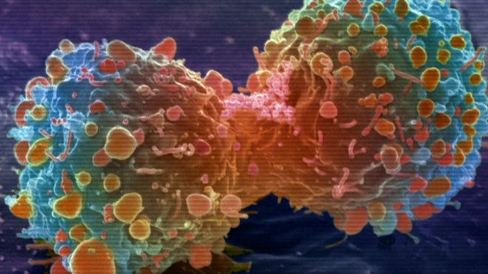
QUIMIOTERAPIA

Slide 132

QUIMIOTERAPIA

Slide 133
QUIMIOTERAPIA - FINALIDADES
Paliativa Controle Temporário
QT QT QT QT QT
QT
Média/Longa Duração Média/Longa Duração
Curativa
QT
média a longa
Prévia
Adjuvante
CIR
RT
CIR
RT
QT
Curta Duração
Média/Longa Duração

Slide 134
QUIMIOTERAPIA
1ª LINHA : INICIAL
2ª / 3 ª LINHA : no caso de progressão da doença ou em recidivas em menos de 2 anos
Esquema terapêutico não permite passar de 2ª linha para 1ª ou 3ª para 2ª, porem permite iniciar pela 2ª linha

Slide 135
FINALIDADES DA QUIMIOTERAPIA
Quimioterapia adjuvante ou profilática: quimioterapia após tratamento cirúrgico curativo, mas com alto risco de recidiva
Quimioterapia curativa : QT representa o principal tratamento. São passíveis de cura
Quimioterapia de tumores de crianças e adolescentes ( até 18 anos ):
CURATIVA
-primária/inicial,
-doença recidivada
-recidiva de osteossarcoma

Slide 136
FINALIDADES DA QUIMIOTERAPIA
Paliativa : normalmente não repercutirá, sobre a sobrevida - duração limitada
Para controle temporário de doença: para tumores sólidos ou neoplasias hematopoiéticas de evolução crônica - aumento na sobrevida global
Quimioterapia prévia, neoadjuvante ou citorredutora: Tornar os tumores ressecáveis ou melhorar o prognóstico

Slide 137
Produção Ambulatorial do SUS - Brasil - por local de atendimento Qtd.aprovada por Forma organização e ano de processamento, Período 2016-2018
Forma organização | 2016 | 2017 | 2018
030402 Quimioterapia paliativa - adulto | 1.147.492 | 1.187.499 | 1.215.606
030403 Quimioterapia para controle temporário de doença - adulto | 243.579 | 259.977 | 284.887
030404 Quimioterapia prévia (neoadjuvante/citorredutora) - adulto | 144.253 | 166.699 | 186.842
PALIATIVAS | 1.535.324 | 1.614.175 | 1.687.335
030405 Quimioterapia adjuvante (profilática) - adulto | 1.134.401 | 1.248.452 | 1.329.002
030406 Quimioterapia curativa - adulto | 55.424 | 59.764 | 61.800
030407 Quimioterapia de tumores de crianca e adolescente | 60.608 | 62.524 | 61.456
ADJUVANTES E CURATIVOS | 1.250.433 | 1.370.740 | 1.452.258
Total | 2.785.757 | 2.984.915 | 3.139.593
PERCENTUAL DE QUIMIOTERAPIAS PALIATIVAS NO TOTAL | 55% | 54% | 54%
Fonte: Ministério da Saúde - Sistema de Informações Ambulatoriais do SUS (SIA/SUS)

Slide 138
PLANEJAMENTO TERAPÊUTICO GLOBAL
PERÍODO DE TRATAMENTO:
PALIATIVA – 06 a 12 MESES
PRÉVIA - 03 a 06 MESES
ADJUVANTE – 06 a 12 MESES ( 60 MESES PARA CA DE MAMA)
CURATIVA : - 03 a 12 MESES
* HORMONIOTERAPIA PALIATIVA – PODE SER > DE 12 MESES

Slide 139
18º AUDHOSP
4°AUDHASS
SAÚDE SUPLEMENTAR
QUIMIOTERAPIA - ASSOCIAÇÕES
QT EXCLUSIVA
QT PRÉ- OU PÓS-OPERATÓRIA
QT PRÉ- OU PÓS RADIOTERAPIA EXTERNA
QT CONCOMITANTE À RADIOTERAPIA EXTERNA

Slide 140
Dosagem
Dose básica de mono- ou de poliquimioterapia ajustada pela superfície corporal mg/m2 (peso e altura), por kilo de peso corporal ou dose fixa em miligramas ou unidades.
Intervalo de aplicação
Dia, semana, quinzena, 3/3 semanas, 4/4 semanas, 6/6 semanas...
Via de administração
Oral, venosa, subcutânea, intramuscular, arterial, intratecal, intravesical ou intracavitária.
Tratamento Por ciclos
Ressarcimento Por competência (valor mensal)

Slide 141
TRATAMENTO DE SUPORTE
NO SERVIÇO DE SAÚDE (INCLUÍDO NO VALOR DA APAC )
- SOLUÇÕES
- MATERIAL
- IMPRESSOS
- CAB. FLUXO-LAMINAR
- LIMPEZA
- MANUTENÇÃO
ANTI-
INFLAMA-
TÓRIOS
ANTIEMÉTICO
ANTAGONISTA DO RECEPTOR H2
CORTICÓIDE
AVALIAÇÃO MÉDICA
DIURÉTICOS
ANALGÉSICO
Fonte: Apresentação Dra .Maria Ignez P. Gadelha.

Slide 142
RELEMBRANDO...

Slide 143
LEMBRANDO...

Slide 144
ONCOLOGIA – FATORES A CONSIDERAR NA AUDITORIA
QUIMIOTERAPIA/HORMONIOTERAPIA:
Registros da aplicação dos quimioterápicos e ou dispensa dos medicamentos, hormônios etc.;
FFI datada e assinada
RADIOTERAPIA:
Registros da aplicação das doses e campos irradiados ou do material radioativo implantado;
FFI datadas e assinadas em correspondência com os dias da irradiação

Slide 145
FORMAS DE ORGANIZAÇÃO DE QUIMIOTERAPIA NO SIGTAP:
030402 – Quimioterapia Paliativa – Adulto;
030403 – Equimioterapia para controle temporário de doença – Adulto;
030404 – Quimioterapia previa (neoadjuvante/citoredutora) – Adulto;
030405 – Quimioterapia adjuvante (profilática) – Adulto;
030406 – Quimioterapia curativa – Adulto;
030407 – Quimioterapia de tumores de crianças e adolescentes

Slide 146
Forma de organização 020408 – Quimioterapia Procedimentos Especiais
03.04.08.005-5 (códigos de origem: 20.001.01-0 e 29.171.03-2) - Quimioterapia intra-tecal – C79.3
03.04.08.007-1 (código de origem: 29.171.01-6) - Inibidor da osteólise (bisfosfonato) – C79.5, C90.0
03.04.08.001-2 (código de origem: 29.171.02-4) - Fator estimulante de colônias de granulócitos / macrófagos (procedimento exclusivamente secundário compatível com os procedimentos das formas de organização 06 - Quimioterapia curativa - adulto e 07 - Quimioterapia de tumores de criança e adolescente)

Slide 147
03.04.08.001-2 (código de origem: 29.171.02-4) - Fator estimulante de colônias de granulócitos / macrófagos
Este procedimento é exclusivamente secundário e compatível somente com os procedimentos das formas de organização 06-Quimioterapia curativa-adulto e 07-Quimioterapia de tumores de criança e adolescente.
Autorizar para os casos de doentes intensamente neutropênicos, em intervalo de quimioterapia (fora do nadir), impedidos de receber a quimioterapia ou radioterapia programada. Se as neutropenias (fora do nadir) se repetirem em pelo menos dois ciclos consecutivos, comprovadas por hemograma, pode-se autorizar o tratamento profilático com os fatores estimulantes. Porém, na vigência de infecção instalada, o uso desses fatores não é de eficácia comprovada.
O Fator estimulante de colônias de granulócitos (G-CSF) é o mais utilizado.
O uso de fatores estimulantes de crescimento de colônias não diminui a incidência das neutropenias graves, nem altera o nadir leucocitário, nem diminui a ocorrência de infeccções, nem diminui a gravidade das infecções, nem altera a sobrevida livre de doença; apenas observa-se um a três dias a menos para a recuperação dos neutrófilos. Por isso, o uso rotineiro de G-CSF na profilaxia primária da neutropenia febril de doentes não tratados previamente não está justificado. O uso do G-CSF está indicado em doentes considerados de alto risco de complicações infecciosas induzidas pela quimioterapia e naqueles com fatores preditivos de mau prognóstico. Estes incluem neutropenia grave (contagem absoluta de neutrófilos < 100/mm3) com estimativa de duração >10 dias, doença primária descontrolada; pneumonia; instabilidade hemodinâmica, quadro séptico grave com falência de órgãos e história prévia de doença fúngica ou quadro clínico compatível com infecção fúngica disseminada.
MANUAL DE BASES TÉCNICAS DA ONCOLOGIA - SISTEMA DE INFORMAÇÕES AMBULATORIAIS Página 76

Slide 148
NOTAS:
Denomina-se nadir o período pós-quimioterapia, em que o número de leucócitos é o mais baixo desse período que se verifica em torno entre 7 a 14 dias pós-quimioterapia.
2) Como a quimioterapia de leucemias agudas não se dá por ciclos que se repetem a intervalos regulares, e o nadir é um efeito esperado e desejado, esse conceito para a autorização de fator estimulante de crescimento de colônias de granulócitos ou macrófagos não se aplica propriamente a esses casos, pois neles o fator, quando utilizado, o é com finalidade profilática.

Slide 149
PROCEDIMENTOS DE QUIMIOTERAPIA PRINCIPAIS OU SECUNDÁRIOS
304080055 Quimioterapia Intra-tecal 0304080071 Inibidor da Osteólise PROCEDIMENTO DE QUIMIOTERAPIA EXCLUSIVAMENTE SECUNDÁRIO 0304080012 - Fator Estimulante de Crescimento de Colônias de Granulócitos ou Macrófagos

Slide 150
030409 - Medicina Nuclear – Terapêutica Oncológica
030410 – Gerais em Oncolgia
0304100013 - Tratamento de intercorrências clínicas de paciente oncológico
0304100021 - Tratamento clínico de paciente oncológico
Ambos os procedimentos da forma de organização 030410 são de média complexidade (os únicos na oncologia) e são registrados na AIH

Slide 151
PROCEDIMENTO 03.04.08.007-1 INIBIDOR DA OSTEÓLISE
Pode ser autorizado nos casos de doentes com lesões de neoplasia de células plasmáticas (mieloma múltiplo), dolorosas ou não, ou de doentes com metástases osteolíticas ou mistas (osteoblásticas e osteolíticas), demonstradas radiologicamente, dolorosas ou não, que estejam com hipercalcemia sintomática de causa neoplásica ou recebendo quimioterapia ou hormonioterapia e com doença neoplásica controlada.
Quando PRINCIPAL, é de uso isolado e compatível com os códigos CID C90.0 (mieloma múltiplo) ou C79.5 (metástase óssea de carcinoma de mama ou adenocarcinoma de próstata cuja hormonioterapia foi cirúrgica - orquiectomia ou ooforectomia bilaterais - ou actínica - ooforectomia bilateral por radioterapia).
Quando SECUNDÁRIO, é compatível com procedimentos de Quimioterapia Paliativa, para Controle Temporário de Doença, Quimioterapia Curativa e de Tumores de Criança e Adolescente.

Slide 152
PROCEDIMENTO 03.04.08.005-5 QUIMIOTERAPIA INTRA-TECAL
Quando PRINCIPAL, tem compatibilidade com o código C79.3 da CID-10, para tratamento isolado de meningite carcinomatosa.
Quando SECUNDÁRIO, associa-se a um procedimento das seguintes formas de organização: 02 - quimioterapia paliativa – adulto (tratamento de meningite carcinomatosa), 03 - quimioterapia para controle temporário de doença – adulto (tratamento de meningite linfomatosa), 06 – quimioterapia curativa – adulto (tratamento de meningite carcinomatosa ou linfomatosa) e 07 – quimioterapia de tumores de criança e adolescente (prevenção ou tratamento da invasão do sistema nervoso central por rabdomiossarcoma ou retinoblastoma).
Porém, como a quimioterapia intra-tecal integra os respectivos esquemas quimioterápicos, não pode ser autorizado em associação aos procedimentos principais correspondentes a casos de leucemias agudas e linfoma linfoblástico de crianças, adolescentes e adultos.

Slide 153
PORTARIA SAS nº 649, DE 11 DE NOVEMBRO DE 2008.
Art. 1º - Aprovar, na forma do Anexo desta Portaria, as Diretrizes para o tratamento da Leucemia Mielóide Crônica do adulto.
Parágrafo único - As diretrizes, objetos deste Artigo, que contêm o conceito geral da Leucemia Mielóide Crônica, os critérios de diagnóstico, indicações terapêuticas, critérios de inclusão de doentes no tratamento medicamentoso e de mudança de tratamento e mecanismos de acompanhamento e avaliação dos tratamentos - são de caráter nacional, devendo ser utilizadas pelas Secretarias de Saúde dos Estados e dos Municípios, na regulação do acesso assistencial e autorização, codificação e remuneração dos procedimentos correspondentes.

Slide 154
PORTARIA SAS nº 649, DE 11 DE NOVEMBRO DE 2008.
Idade maior do que 18 anos.
Diagnóstico de LMC:
- em fase crônica,
de transformação ou
- blástica,
por hemograma, plaquetometria, mielograma e biópsia de medula óssea.
Marcador positivo (cromossoma Philadelphia em amostra de medula óssea ou gene Bcr-Abl) em amostra de sangue periférico

Slide 155
Cromossoma Philadelphia
O código da pesquisa do cromossoma Philadelphia é o 0202100022 - Determinacao de cariotipo em medula óssea... (C/ tecnica de bandas), podendo ser utilizado o código 0202100030 determinação de cariótipos em sangue periférico ( com técnicas de bandas) se for realizado.

Slide 156
IMATINIBE NA LMC DA CRIANÇA E ADOLESCENTE
Conforme se pode observar no protocolo de tratamento com mesilato de imatinibe da leucemia mieloide crônica de criança e adolescente (Portaria SAS/MS 114/2012), como o mesilato de imatinibe é comprado pelo Ministério da Saúde e dispensado aos hospitais habilitados em oncologia no SUS pela Assistência Farmacêutica das secretarias estaduais de saúde, não pode, assim, ser autorizada APAC, pois o seu uso é isolado. Neste caso, o atendimento ambulatorial pode ser ressarcido como consulta especializada.

Slide 157
IMATINIBE NA LMC DA CRIANÇA E ADOLESCENTE
Já em caso de leucemia mieloide crônica em fase blástica, o uso do mesilato de imatinibe pode ser associado a outros antineoplásicos e, assim, o fornecimento do mesilato de imatinibe pode ser concomitante à autorização de APAC para os procedimentos quimioterápicos de tumores de criança e adolescente, inclusive a leucemia mieloide crônica.
.

Slide 158
IMATINIBE NA LMC DA CRIANÇA E ADOLESCENTE
Já conforme o protocolo de tratamento com mesilato de imatinibe da leucemia linfoblástica cromossoma Philadelphia positivo de criança e adolescente (Portaria SAS/MS 115/2012), o uso deste medicamento é associado aos outros antineoplásicos do esquema terapêutico e, assim, o seu fornecimento pode ser concomitante à autorização de APAC para os procedimentos quimioterápicos de tumores de criança e adolescente, inclusive a leucemia linfoblástica aguda.

Slide 159
PORTARIA SAS Nº 103, DE 30 DE JANEIRO DE 2015.
Altera o valor de procedimentos de quimioterapia de Leucemia Mieloide Crônica, linfoma difuso de grandes células B e linfoma folicular.
Os procedimentos especificados neste Artigo continuarão a ser registrados por meio de APAC (Autorização de Procedimentos Ambulatoriais) pelos hospitais credenciados no SUS e habilitados em Oncologia.
O fornecimento dos antineoplásicos compatíveis com os procedimentos de quimioterapia de 2ª linha da LMC (nilotinibe ou dasatinibe ou outro que venha a substituí-los) passará, a partir de março de 2015, a ser feito pelas SES, ressaltando-se que esses procedimentos referem-se a monoterapia, portanto apenas um dos antineoplásicos será fornecido.
O fornecimento do antineoplásico adicional (rituximabe ou outro que venha a substituí-lo) ao esquema de quimioterapia compatível com os procedimentos de quimioterapia do linfoma difuso de grandes células B e do linfoma folicular passará, a partir de março de 2015, a ser feito pelas SES.

Slide 160
PORTARIA Nº 73, DE 30 DE JANEIRO DE 2013
  Estabelece
Protocolo de uso do trastuzumab na quimioterapia do câncer de mama HER-2 positivo inicial e localmente avançado.
que devem ser observadas as normas de autorização e codificação dos respectivos procedimentos
e aplicados os mecanismos de monitoramento e de avaliação de resultados

Slide 161
PORTARIA Nº 1.008, DE 30 DE SETEMBRO DE 2015
Aprova as Diretrizes Diagnósticas e Terapêuticas do Carcinoma de Mama
Art. 4º Fica incluído da Tabela de Procedimentos, Medicamentos, Órteses/Próteses e Materiais Especiais do SUS o procedimento 03.04.04.019-3 - Hormonioterapia prévia do carcinoma de mama em estádio III (prévia), conforme a seguir:
0304040193 - Hormonioterapia do carcinoma de mama em estádio III (prévia)
Art. 6º Fica revogado o Anexo da Portaria no 73/SAS/MS, de 30 de janeiro de 2013, publicada no Diário Oficial da União nº 22, de 31 de janeiro de 2013, seção 1, páginas 58-60.

Slide 162
0304040193 - Hormonioterapia do carcinoma de mama em estádio III (prévia)
Hormonioterapia prévia a cirurgia ou a radioterapia em caso de mulheres na pós-menopausa com tumor localmente avançado (estádio III), receptores hormonais positivos e HER-2 negativo, que não receberam quimioterapia prévia e que não preenchem critérios ou não apresentam condições clínicas para receber quimioterapia. A duração da hormonioterapia prévia é de no máximo 06 meses.
Procedimento excludente com os procedimentos 03,04,04,002-9 Quimioterapia do carcinoma de mama (prévia) e 03,04,04,018-5 -Poliquimioterapia do carcinoma de mama HER-2 positivo em estádio III (prévia).

Slide 163
Procedimentos concomitantes: RT-RT e RT-QT
Podem ser autorizadas duas APAC na mesma competência:
Último parágrafo do item 6.1.2., se um doente apresentar tumores primários malignos múltiplos, sincrônicos ou assincrônicos, poderão, pelo § 4º do Artigo 10 da Portaria SAS/MS 346, de 23/06/2008, podem ser autorizadas APAC distintas para cada tratamento, na mesma competência, independentemente da finalidade do tratamento, desde que um dos tumores seja câncer de pele (radioterapia); câncer de mama, próstata ou endométrio (hormonioterapia); leucemia crônica; doença linfoproliferativa rara ou mieloproliferativa rara; linfoma não Hodgkin de baixo grau; neoplasia de células plasmáticas ou histiocitose:

Slide 164
Procedimentos concomitantes: RT-RT e RT-QT
Pode ser autorizada QT e Hormonioterapia para o mesmo tumor?
A hormonioterapia não pode ser autorizada concomitantemente à quimioterapia, quando ambas são indicadas para um mesmo tumor
MANUAL DE BASES TÉCNICAS DA ONCOLOGIA - SISTEMA DE INFORMAÇÕES AMBULATORIAIS Página 94 - 95

Slide 165
4.3.7. QUIMIOTERAPIA EXPERIMENTAL
Os procedimentos quimioterápicos constantes da tabela de procedimentos do SUS são aqueles estabelecidos, não experimentais, de indicações específicas e de resultados conhecidos, em termos do aumento de sobrevida, diminuição da mortalidade ou melhora da qualidade de vida do doente.
“A indicação de qualquer procedimento quimioterápico fora desses só pode ser enquadrado como experimental, ou seja, incluído em protocolo clínico-terapêutico, para o que se faz necessário um projeto de pesquisa que seja aprovado em todas as instâncias normativas em vigor no Brasil (como o Comitê de Ética em Pesquisa, da instituição em que esta se dará) e que defina a(s) fonte(s) de financiamento do Projeto. Caso seja o SUS, o gestor local deverá ser consultado e assumir, ou não, esse financiamento.
A experimentação de novos quimioterápicos requer apresentação, desenvolvimento e avaliação de projeto de pesquisa prospectiva, devendo ser especificados a fase, duração, finalidade e metodologia e o número de doentes a serem incluídos após o seu consentimento explícito. Os resultados devem ser divulgados em periódicos nacionais (preferencialmente) ou internacionais.”

Slide 166
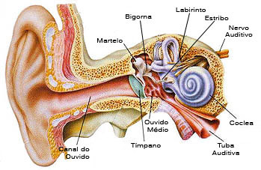
SAÚDE AUDITIVA
s
https://www.google.com/search?q=gif+animado+navio+em+aguas+turbulentas&tbm=isch&source=univ&sa=X&ved=2ahUKEwjCuvuH877kAhViHbkGHQQzDGAQsAR6BAgFEAE&biw=1366&bih=657#imgdii=9Z-ZVIIfyw4k2M:&imgrc=I3i2dUO5n4lIPM:

Slide 167
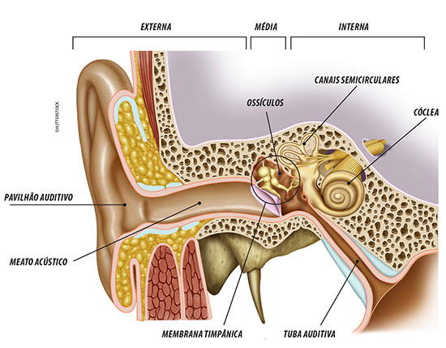

Slide 168
INSPIRADA NO CURSO: SUS E AUDIOLOGIA:
FORMAÇÃO DE AUDITORES

Slide 169
Classe I: Há consenso quanto à indicação do AASI a partir de evidências científicas.
Classe II: Há controvérsia quanto à indicação do AASI.
Classe III: Há consenso quanto à falta de indicação ou contra-indicação do AASI.
AVALIAÇÃO AUDIOLÓGICA –
Fga. Joseane dos Santos Piola
Doutoranda do Programa de Pós‐graduação em Psicobiologia -
Acesso 21/05/2014

Slide 170
Seleção de Candidatos à Amplificação
1. Tipo do AASI
  Seleção a partir das necessidades dos pacientes;
  Crianças até 3 anos: priorizar aparelhos mais flexíveis;
  Em crianças até 8 (oito) anos é preferencial o uso de AASI retroauriculares;
  Deverão ser selecionados e testados no mínimo 3 (três) marcas diferentes de AASI.

Slide 171
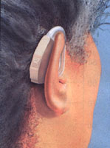
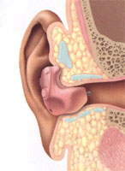
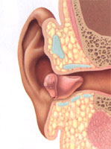
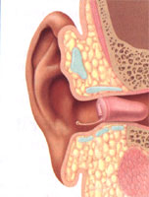
1
1
2
3
4
1 - AASI externo Retro-auricular
2 - AASI externo Intra-auricular
3 - AASI externo Intra-canal
4 - AASI externo Micro-canal

Slide 172
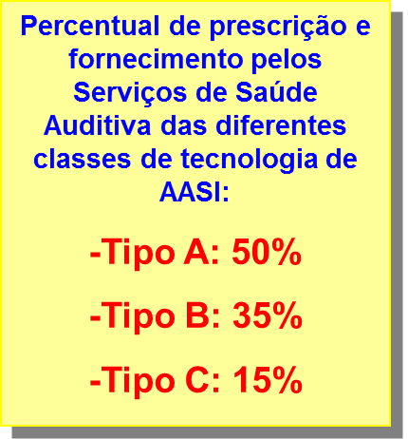

Slide 173
Terapia Fonoaudiológica
Adultos:
  1 sessão de 45 min/semana, individual, durante 4 semanas. Avaliação e reabilitação dos aspectos auditivos e de linguagem com registro de sua evolução.
Crianças:
  2 sessões de 45 minutos/semana, individual. Avaliação e reabilitação dos aspectos auditivos e de linguagem com registro de sua evolução.
  Não tem limite de quantidade na tabela SUS

Slide 174
Observação – O exame de Emissões Otoacústica, quando realizado pelos estabelecimentos de saúde que possuem serviço/classificação de código 027/001, será cobrado em BPA Magnético, utilizando-se o código 17082080 Exame de Otoemissões Acústicas Evocadas Transientes.
Os procedimentos de próteses auditivas e reposição de próteses auditivas não permitem a cobrança de Procedimentos Secundários.

Slide 175
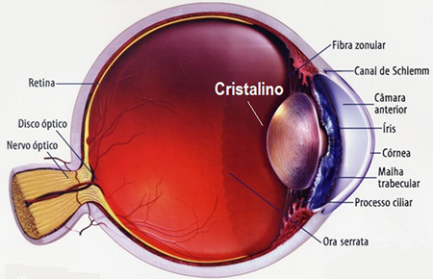
SAÚDE OCULAR

Slide 176
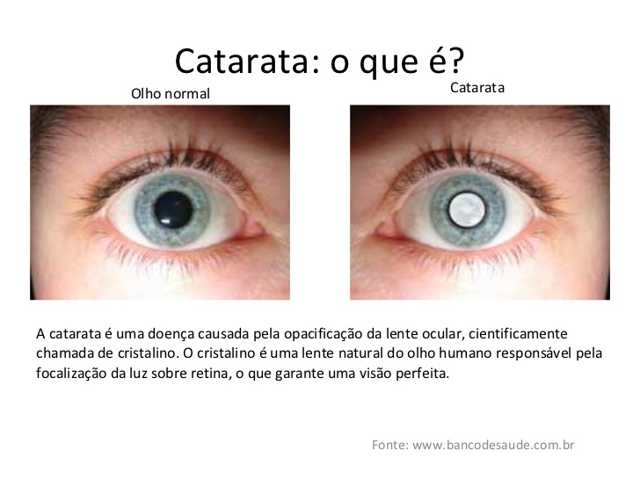

Slide 177
SAÚDE OCULAR
0405050100 - Facectomia s/ implante de lente intra-ocular - R$ 403,00
Consiste de procedimento cirúrgico com finalidade terapêutica, sob anestesia local ou geral (crianças e pacientes especiais), para o tratamento de catarata (senil, traumática, congênita, complicada, e outras) sem implante de lente intra-ocular (inclui vitrectomia anterior quando necessário)

Slide 178
SAÚDE OCULAR
040505009-7 - Facectomia c/ implante de lente intra-ocular - R$ 443,00
Consiste de procedimento cirúrgico com finalidade terapêutica, sob anestesia local ou geral (crianças e pacientes especiais), para o tratamento de catarata (senil, traumática, congênita, complicada, e outras) com implante de lente intra-ocular. Lente já inclusa no procedimento.
Inclui valor da anestesia

Slide 179
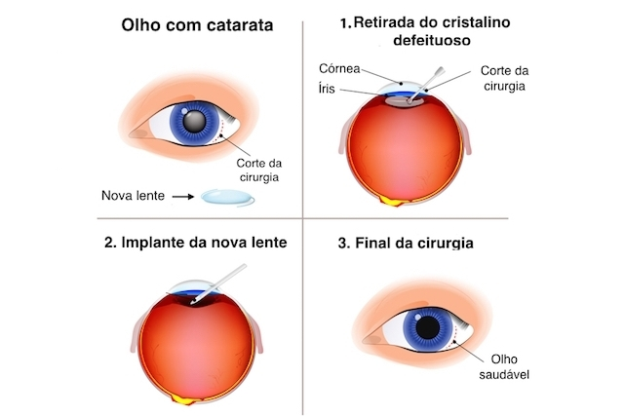
040505009-7 - Facectomia c/ implante de lente intra-ocular

Slide 180
SAÚDE OCULAR
04.05.05.011-9 - Facoemulsificacao c/ implante de lente intra-ocular rigida -
Consiste de procedimento cirúrgico com finalidade terapêutica, sob anestesia local ou geral (crianças e pacientes especiais), para o tratamento de catarata (senil, traumática, congênita, complicada, e outras) com uso de facoemulsificador e com implante de lente intraocular de PMMA. Lente já inclusa no procedimento.

Slide 181
SAÚDE OCULAR
0405050372 - Facoemulsificacão c/ implante de lente intra-ocular dobrável -
Consiste de procedimento cirúrgico para o tratamento de catarata (senil, traumática, congênita, complicada, e outras) com uso de facoemulsificador com implante de lente intraocular dobrável acrílica ou de silicone. Lente inclusa no procedimento.
Inclui valor da anestesia

Slide 182
SAÚDE OCULAR
0301010102 - Consulta para diagnóstico/reavaliação de glaucoma (tonometria, fundoscopia e campimetria)
Consiste na consulta oftalmológica com realização dos exames de tonometria, fundoscopia e campimetria. Procedimento de realização e apresentação/faturamento 01(uma) vez ao ano. Este procedimento deve ser realizado considerando os critérios de inclusão descritos no protocolo clínico do glaucoma (anexo IV da Portaria SAS/MS Nº 288/2008)

Slide 183
SAÚDE OCULAR
0303050012 - Acompanhamento e avaliação de glaucoma por fundoscopia e tonometria
Consiste no acompanhamento e avaliação do paciente portador de glaucoma. Inclui consulta oftalmológica e os exames de fundoscopia .E tonometria. Procedimento de realização e apresentação/faturamento trimestral - 03 vezes ao ano.

Slide 184
SAÚDE OCULAR
Os demais tratamentos de glaucoma de monoculares e binoculares das diversas linhas são procedimentos secundários

Slide 185


Zé
do
Meu muito obrigado pela oportunidade
Pode me ligar, ou mande um E–Mail...
Tel.: (11) 33972473 (com) –
E-mail: Particular: docsantos@uol.com.br
Institucional: jdsantos@prefeitura.sp.gov.br

